Slide 1
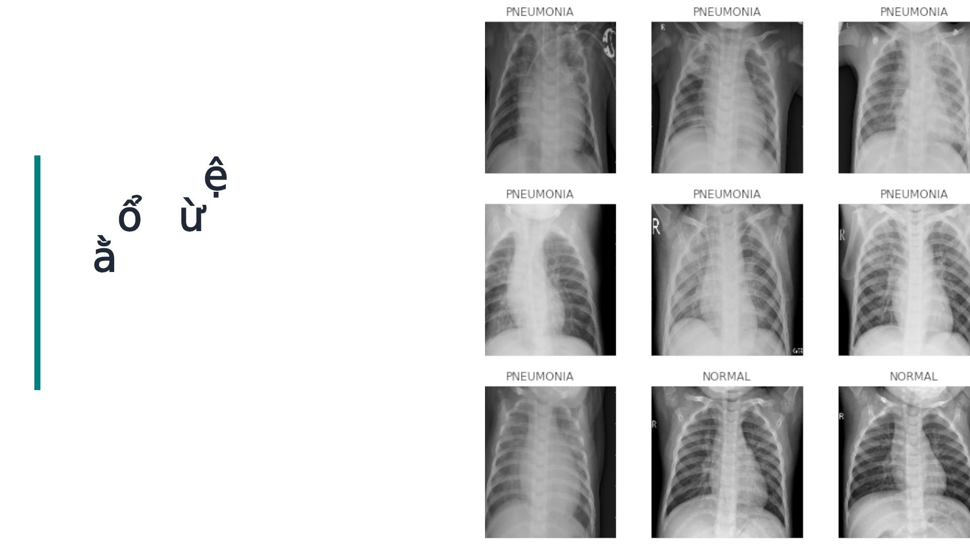
Phát hi n Viêm
ph i t X-quang
b ng CNN
Course/Học phần: Học Sâu - EEE703035
Nhóm: Trương Văn Diệu - Mã sinh viên: 23017208

Slide 2
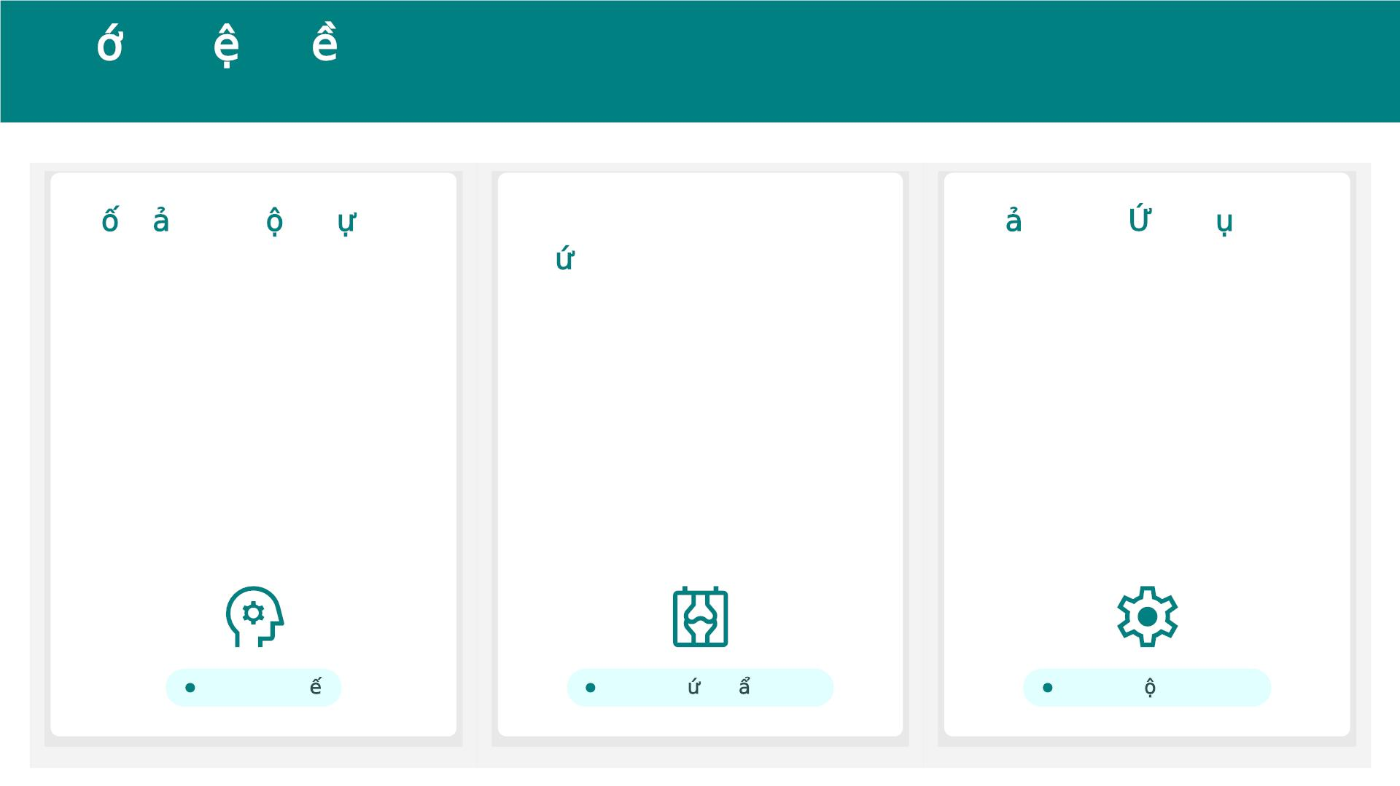
Gi i Thi u Đ Tài
Ứng dụng AI trong Chẩn đoán X-quang Viêm phổi
B i c nh & Đ ng l c
Vai trò X-quang & Thách
th c
Gi i pháp: ng d ng
CNN
AI đang bùng nổ trong y tế, giúp
giảm chi phí, tăng tốc độ và độ
chính xác chẩn đoán. Tối ưu hóa
quy trình điều trị.
X-quang thiết yếu chẩn đoán viêm
phổi. Đọc thủ công tốn thời gian,
dễ sai sót và gia tăng áp lực lên y
bác sĩ.
Mạng nơ-ron tích chập (CNN) tự
động phân tích ảnh X-quang, đạt
độ chính xác cao (96.2%) trong
phân loại bệnh phổi.
AI trong Y t
Thách th c ch n đoán
CNN & Đ chính xác

Slide 3
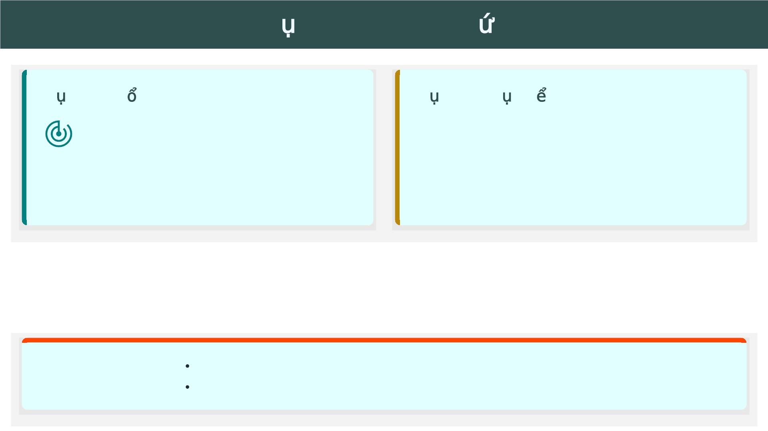
M c Tiêu Nghiên C u
M c Tiêu T ng Quát
M c Tiêu C Th
Xây dựng mô hình CNN hiệu quả để phân loại
1. Chuẩn bị & tổ chức dữ liệu X-quang
2. Tiền xử lý & chuẩn hóa dữ liệu
3. Xây dựng kiến trúc mô hình CNN
4. Huấn luyện & đánh giá hiệu suất
hình ảnh, học từ đặc trưng dữ liệu và phát hiện
các mẫu.
Mô hình đạt độ chính xác cao.
Tiêu Chí Hoàn Thành
Báo cáo khoa học chi tiết.

Slide 4
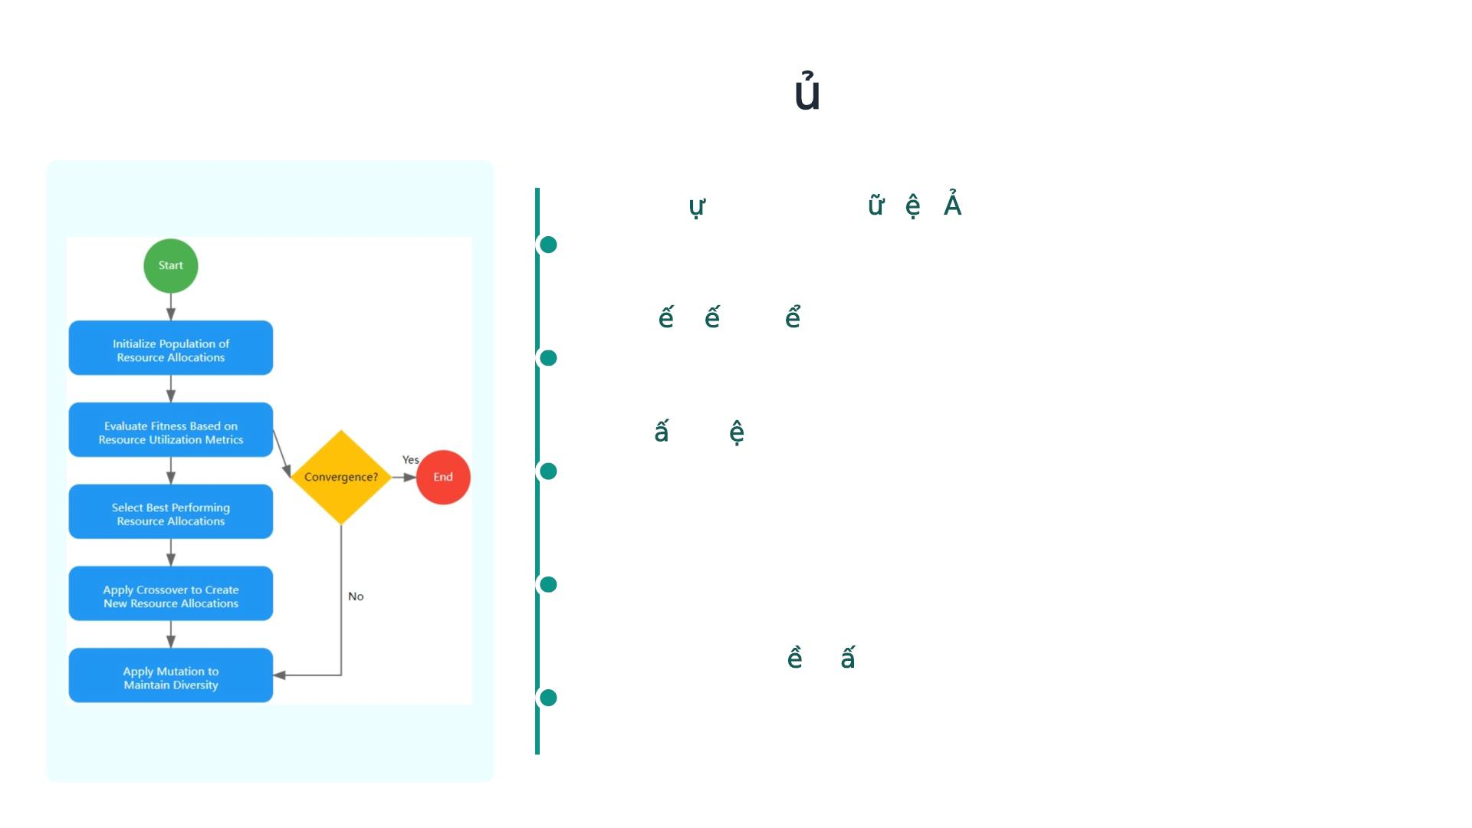
Các Đóng Góp C a Báo Cáo
1. Xây d ng Pipeline D li u nh
Thiết lập quy trình hoàn chỉnh từ thu thập đến tiền xử lý dữ liệu ảnh, đảm bảo
dữ liệu sạch và sẵn sàng cho huấn luyện.
2. Thi t k & Tri n khai CNN
Xây dựng kiến trúc mạng CNN tối ưu sử dụng TensorFlow và Keras, khai thác
các lớp Conv2D, MaxPooling2D và Dropout.
3. Hu n luy n Mô hình
Tiến hành huấn luyện mô hình với các tham số và cấu hình phù hợp, theo dõi sát
sao hàm mất mát để tối ưu hóa hiệu suất.
4. Đánh giá Khách quan
Thực hiện đánh giá hiệu suất mô hình một cách khách quan trên tập dữ liệu
kiểm tra độc lập để xác định độ chính xác và khả năng tổng quát.
5. Phân tích & Đ xu t
Phân tích sâu sắc kết quả thực nghiệm, nhận diện các điểm mạnh, điểm yếu và
đề xuất các hướng cải thiện tiềm năng cho mô hình.

Slide 5

Bố Cục Bài Thuyết Trình
Tầm quan trọng của CNN
Nội dung chính của bài thuyết
trình
Trong thời đại AI bùng nổ, khả năng nhận diện
hình ảnh và xử lý dữ liệu thị giác đã trở thành nền
tảng của nhiều công nghệ đột phá. CNN tự động
trích xuất đặc trưng mà không cần sự can thiệp
thủ công.
1. Giới thiệu chung
2. Phát biểu bài toán
3. Cơ sở lý thuyết
4. Nghiên cứu liên quan
5. Dữ liệu và tiền xử lý
6. Phương pháp đề xuất
7. Thiết kế thực nghiệm
8. Kết quả và đánh giá
9. Kết luận và hướng phát triển

Slide 6
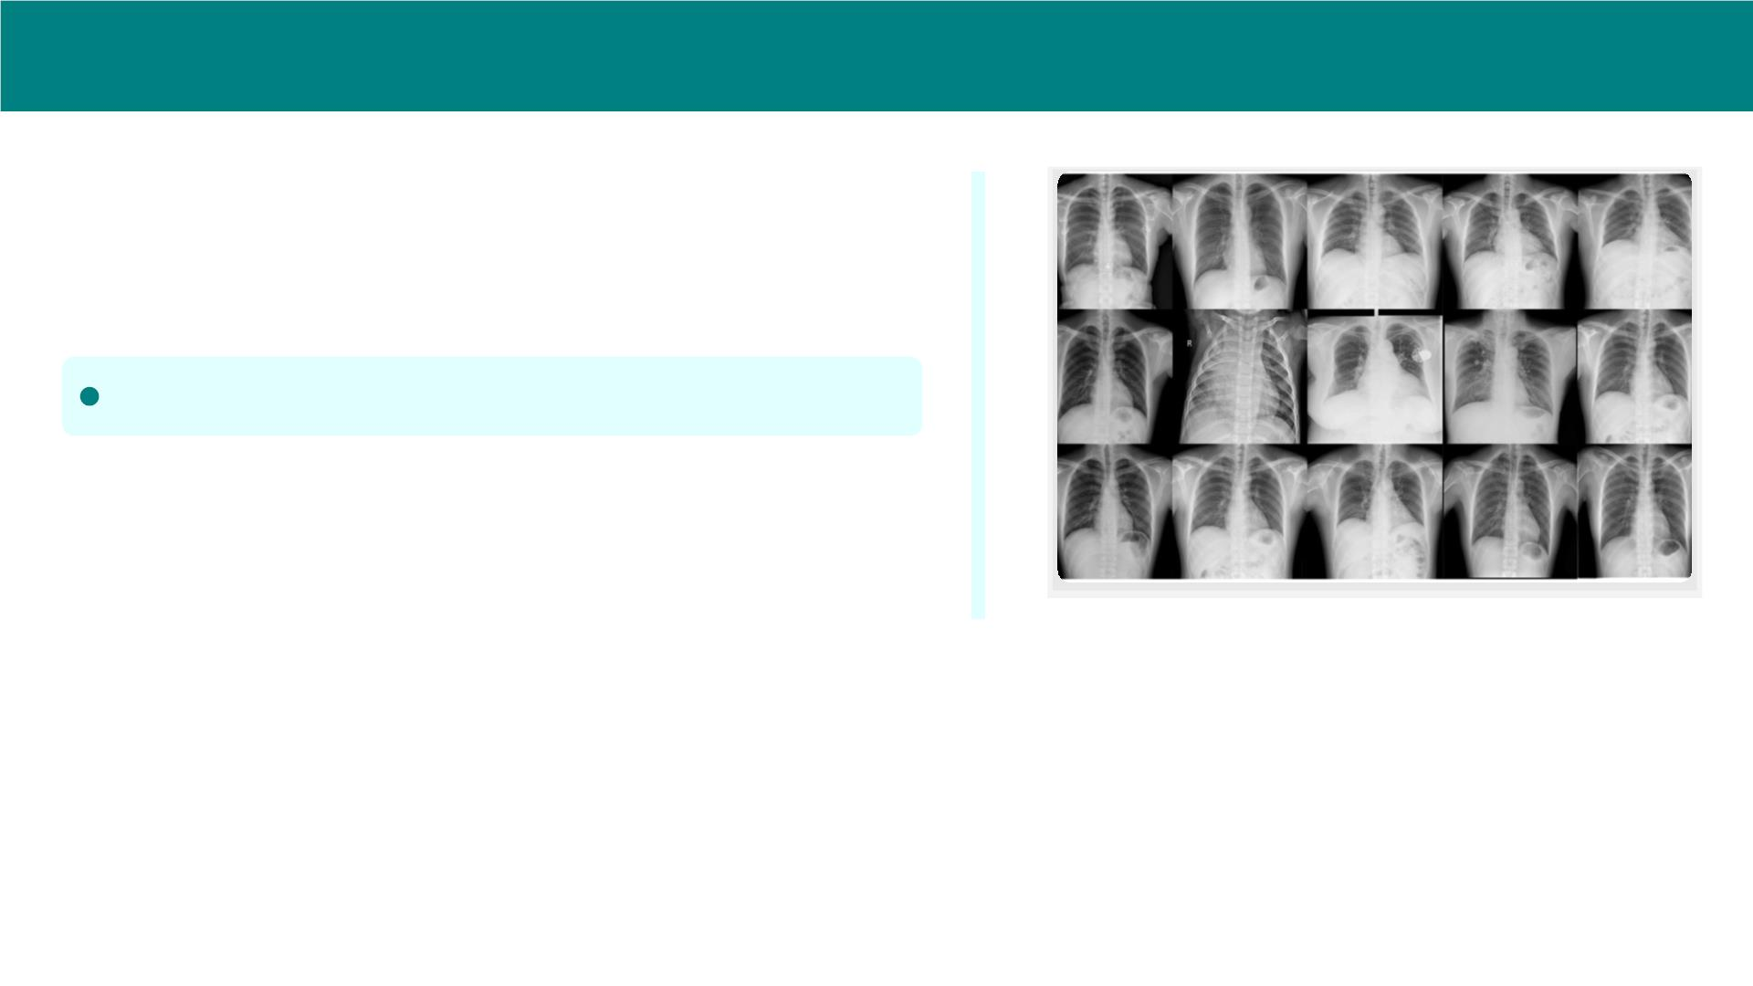
Mô Tả Bài Toán
Phân loại ảnh sử dụng Học sâu
Mạng nơron tích chập (CNN) là mô hình học sâu chuyên phân
tích hình ảnh, tự động nhận diện các đặc trưng phức tạp.
Phân loại nhị phân có giám sát
Va i trò của CNN
CNN giúp trích chọn đặc trưng hiệu quả từ ảnh X-quang, phân
loại các trường hợp bất thường ở phổi.
Mục tiêu chính
Phát hiện bệnh Viêm phổi từ hình ảnh X-
quang, phân biệt giữa ảnh phổi bình thường
và có dấu hiệu bệnh.

Slide 7
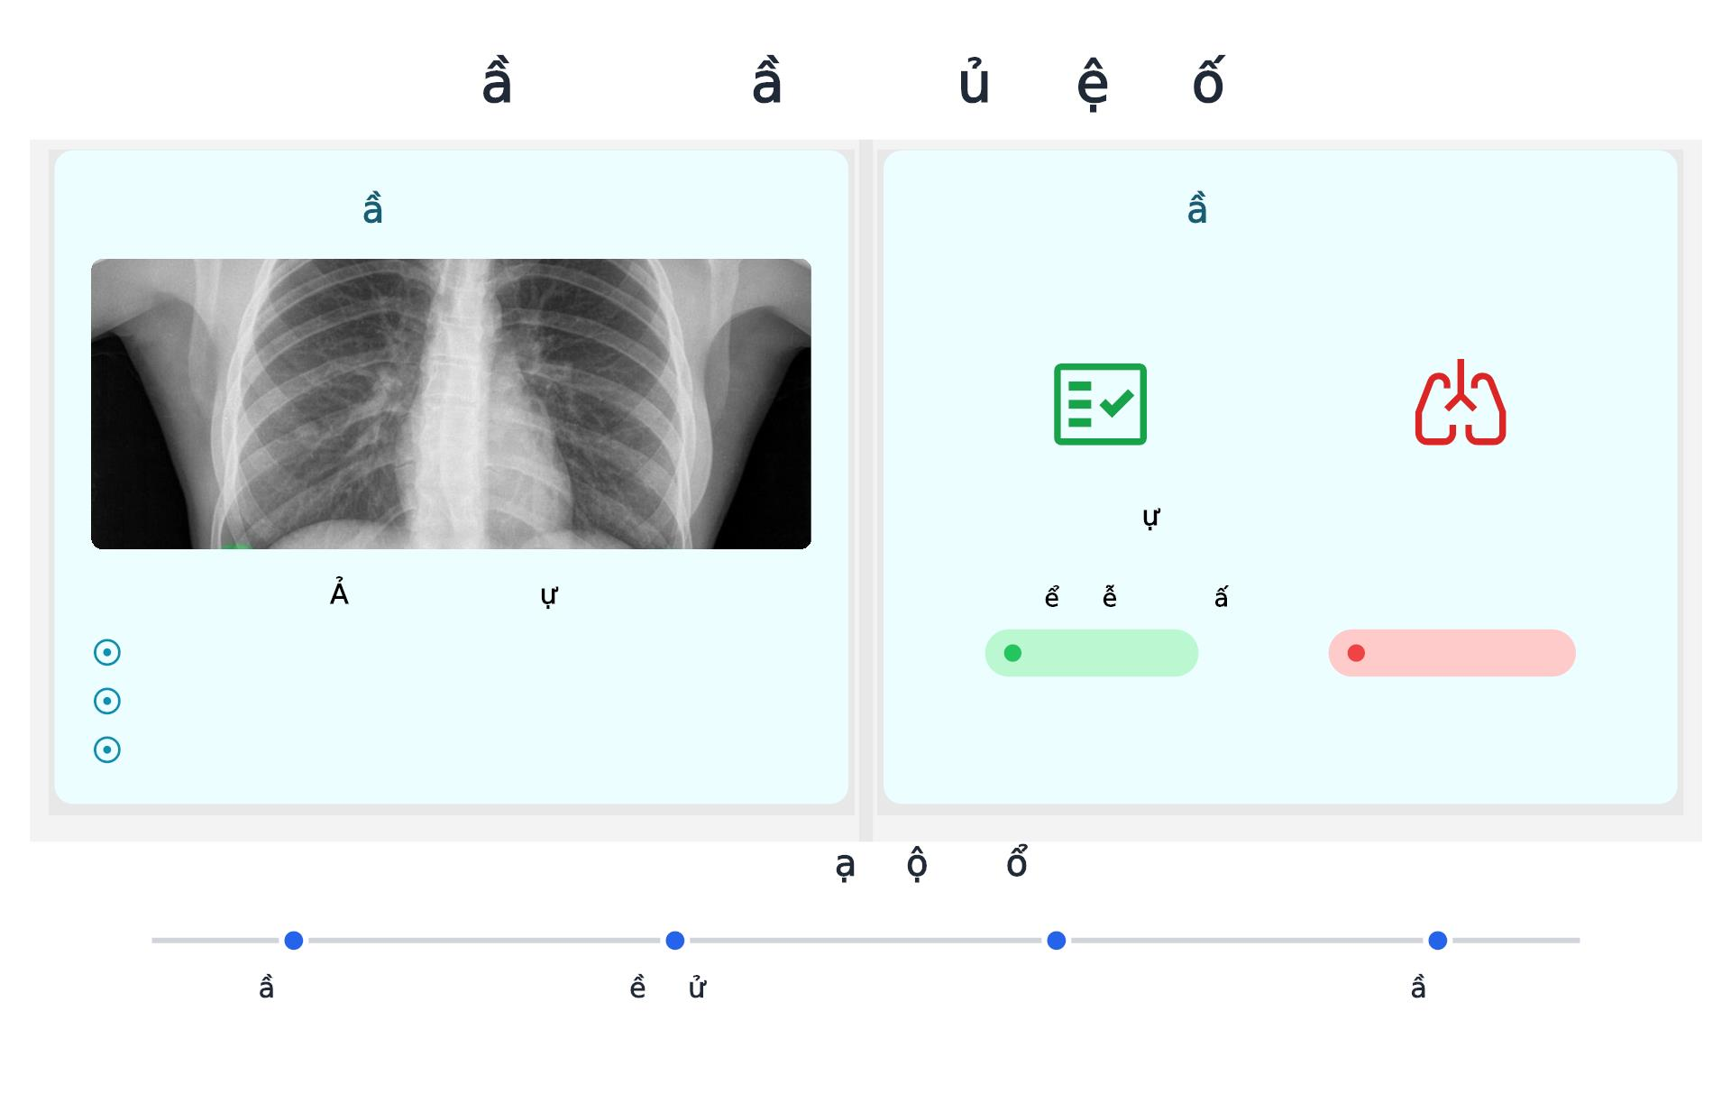
Đ u Vào - Đ u Ra C a H Th ng
1. Đ u Vào (Input)
2. Đ u Ra (Output)
Nhãn d đoán: Normal / Pneumonia
nh X-quang ng c
Softmax bi u di n xác su t:
Normal: 95%
Kích thước: Chuẩn hóa 224x224 pixels
Kênh màu: 1 (Grayscale)
Giá trị pixel: 0-255
Pneumonia: 5%
3. Quy Trình Ho t Đ ng T ng Quát
Đ u Vào
Ti n X Lý
Mô Hình CNN
Đ u Ra
Ảnh X-quang ngực
Chuẩn hóa, lọc nhiễu
Trích xuất đặc trưng
Nhãn dự đoán

Slide 8
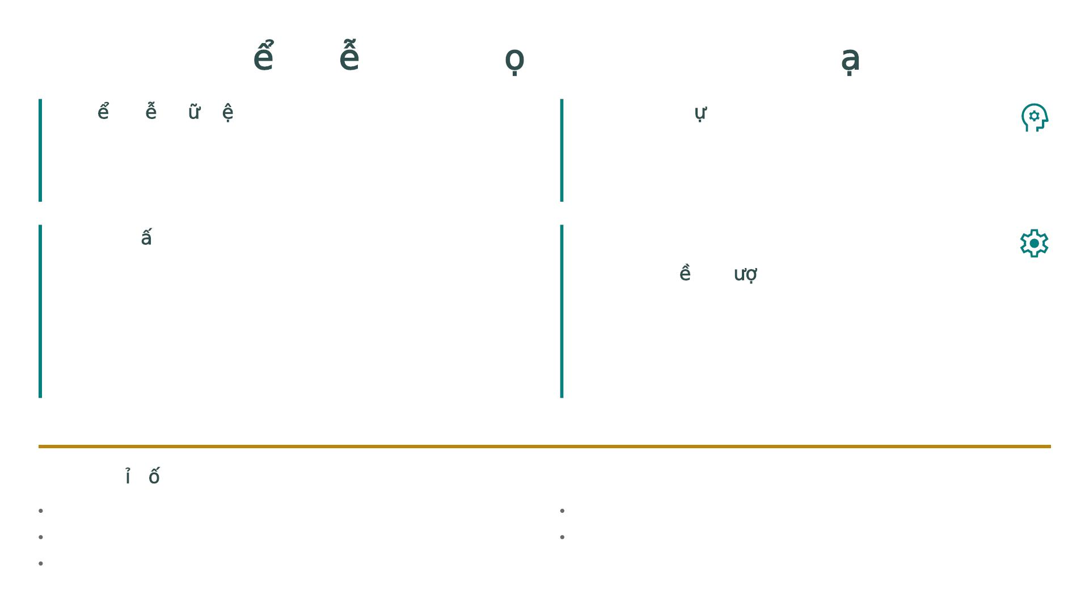
Bi u Di n Toán H c Bài Toán Phân Lo i
1. Bi u Di n D Li u & Nhãn
2. Mô Hình D Đoán (CNN)
Dữ liệu đầu vào (ảnh, video) được chuyển đổi thành các tensor đa
chiều. Nhãn của dữ liệu được mã hóa dưới dạng vector one-hot để
thể hiện các lớp.
CNN là một mạng nơ-ron đặc biệt, đóng vai trò như hàm ánh xạ biến
đổi tensor đầu vào thành phân phối xác suất dự đoán cho các lớp
đầu ra.
3. Hàm M t Mát (Cross Entropy)
Hàm Cross-Entropy đo lường sự sai lệch giữa phân phối xác suất dự
4. Lan Truy n Ng c & Adam Optimizer
đoán và nhãn thực tế, là tối ưu cho bài toán phân loại đa lớp.
Lan truyền ngược tính toán gradient của hàm mất mát. Adam
∑
optimizer sử dụng các gradient này để tự động điều chỉnh trọng số
H(p, q) =
−
p(x) log (x)
q
mô hình, tối ưu hi u qu .
ệ
ả
x
5. Các Ch S Đánh Giá Chính
Accuracy
Precision
F1-score
Recall
Confusion Matrix

Slide 9
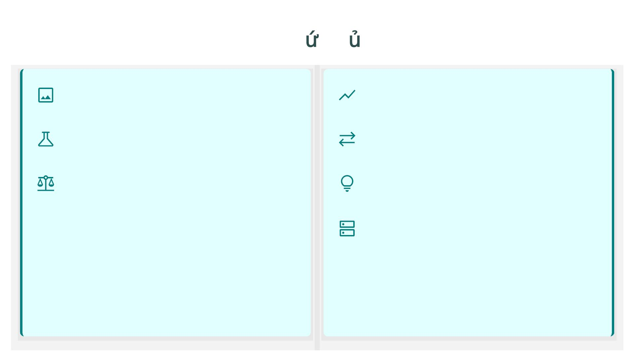
Các Thách Th c C a Bài Toán
Chất lượng ảnh không nhất quán do thiết bị và quy
Mô hình học quá kỹ dữ liệu huấn luyện, kém hiệu
trình chụp khác nhau.
quả trên dữ liệu mới.
Hình thái bệnh lý đa dạng, đòi hỏi mô hình nhận
Sự khác biệt giữa tập huấn luyện và dữ liệu thực tế
diện biến thể phức tạp.
làm suy giảm hiệu suất.
Số lượng mẫu chênh lệch lớn, mô hình dễ thiên vị
Mô hình AI cần giải thích quyết định để tăng tin cậy
và dự đoán sai lớp thiểu số.
trong y tế.
Huấn luyện mô hình sâu phức tạp đòi hỏi GPU lớn,
thách thức hạ tầng y tế.

Slide 10
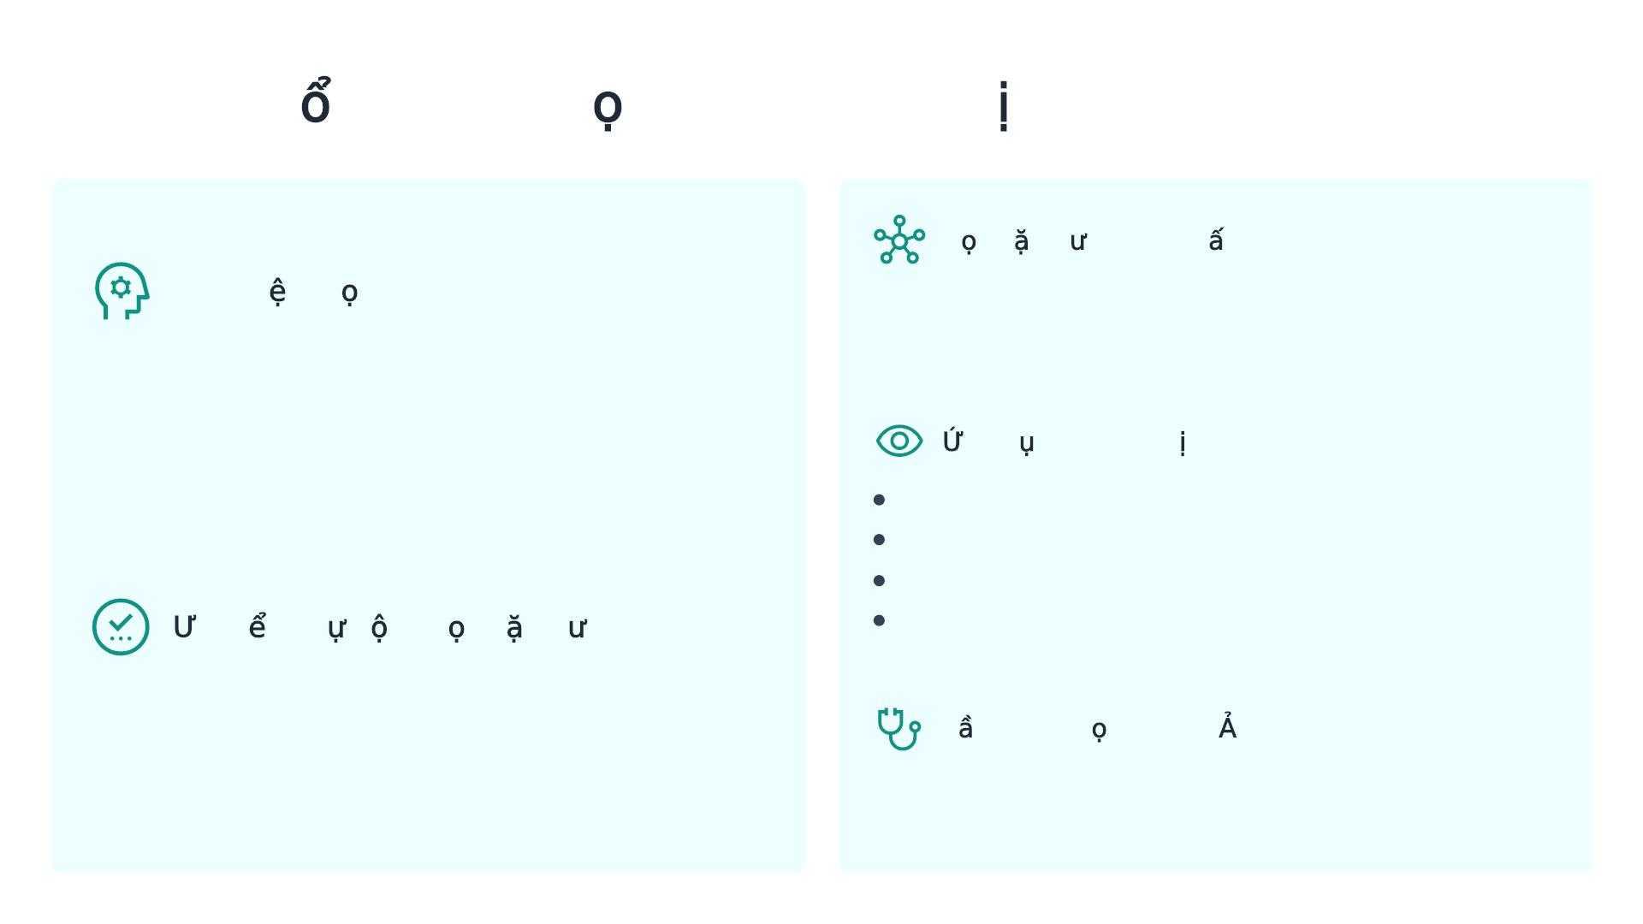
T ng Quan H c Sâu Trong Th Giác Máy Tính
H c đ c tr ng phân c p
Khái ni m H c sâu
Mạng nơ-ron sâu xây dựng các cấp độ biểu diễn đặc trưng, từ
đơn giản đến phức tạp, giúp hiểu sâu sắc về dữ liệu hình ảnh.
Là công nghệ tiên tiến giúp máy tính tự học và tự động ra
quyết định từ dữ liệu lớn, mô phỏng hoạt động của não
người.
ng d ng trong Th giác Máy tính
Nhận dạng khuôn mặt
Phát hiện đối tượng
Phân loại hình ảnh
Xử lý ảnh y khoa
u đi m: T đ ng h c đ c tr ng
Học sâu tự động trích xuất các đặc trưng quan trọng từ dữ
liệu thô, nâng cao hiệu suất phân tích mà không cần trích
xuất thủ công.
T m quan tr ng trong nh Y khoa
Đóng vai trò then chốt trong chẩn đoán sớm, phát hiện bệnh, và
phân tích hình ảnh y tế như X-quang, MRI.

Slide 11
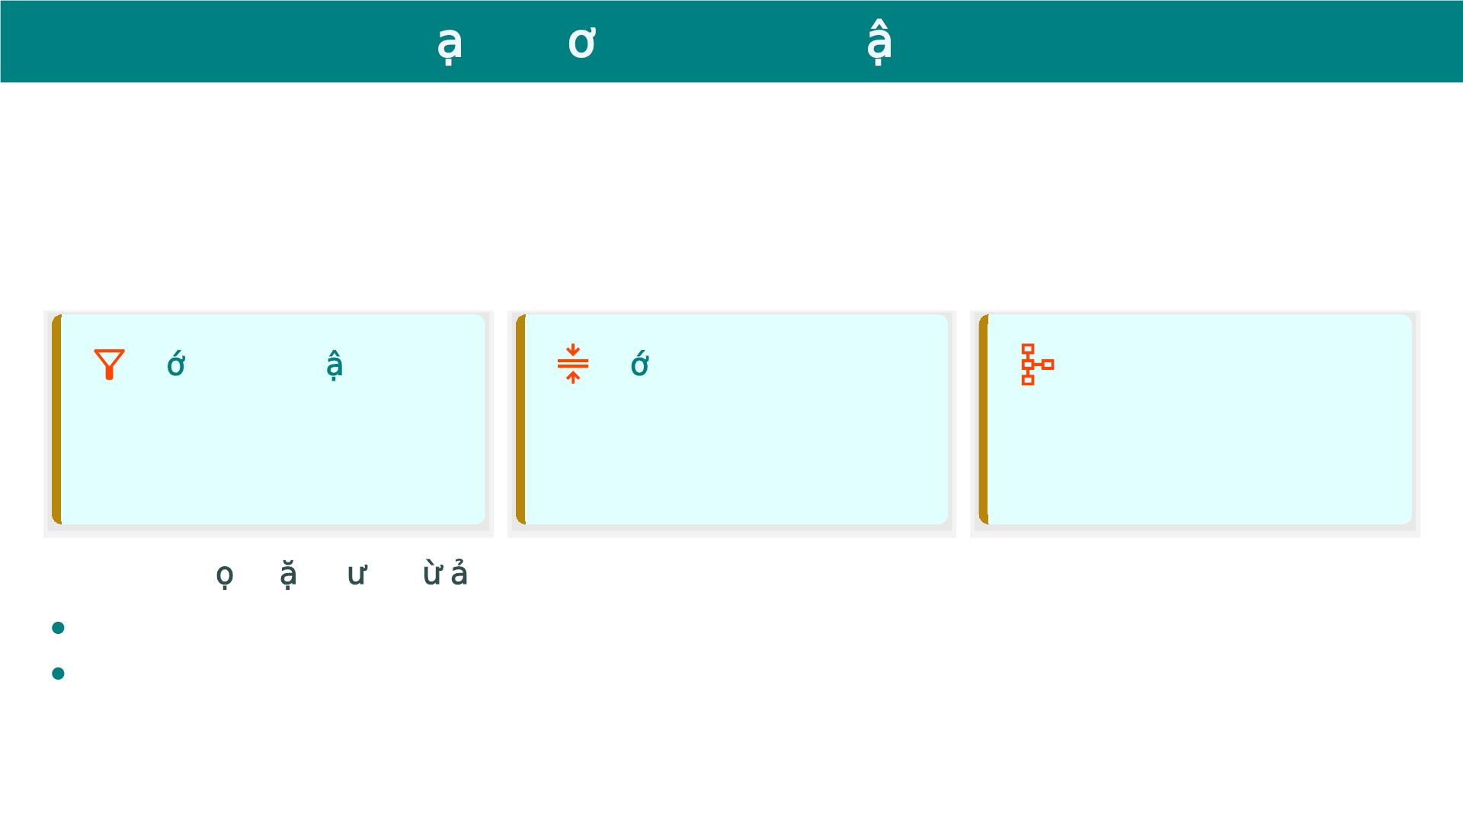
M ng N -ron Tích Ch p (CNN)
CNN được thiết kế đặc biệt để xử lý dữ liệu hình ảnh, tự động trích xuất các đặc trưng quan trọng mà không cần sự
can thiệp thủ công.
L p Tích Ch p
L p Pooling
Flatten & FC
Áp dụng các bộ lọc (kernel) để quét qua
ảnh, phát hiện các đặc trưng cục bộ như
cạnh và texture.
Giảm kích thước ảnh đầu ra, giúp giảm
số lượng tham số và tăng tính bền vững
của đặc trưng.
Chuyển đổi đặc trưng thành vector, đưa
vào các lớp kết nối đầy đủ để phân loại
cuối cùng.
Quá trình h c đ c tr ng t nh X-quang
CNN tự động học và trích xuất các đặc trưng quan trọng từ ảnh X-quang.
Giúp phân loại và phát hiện viêm phổi một cách hiệu quả và tự động.

Slide 12
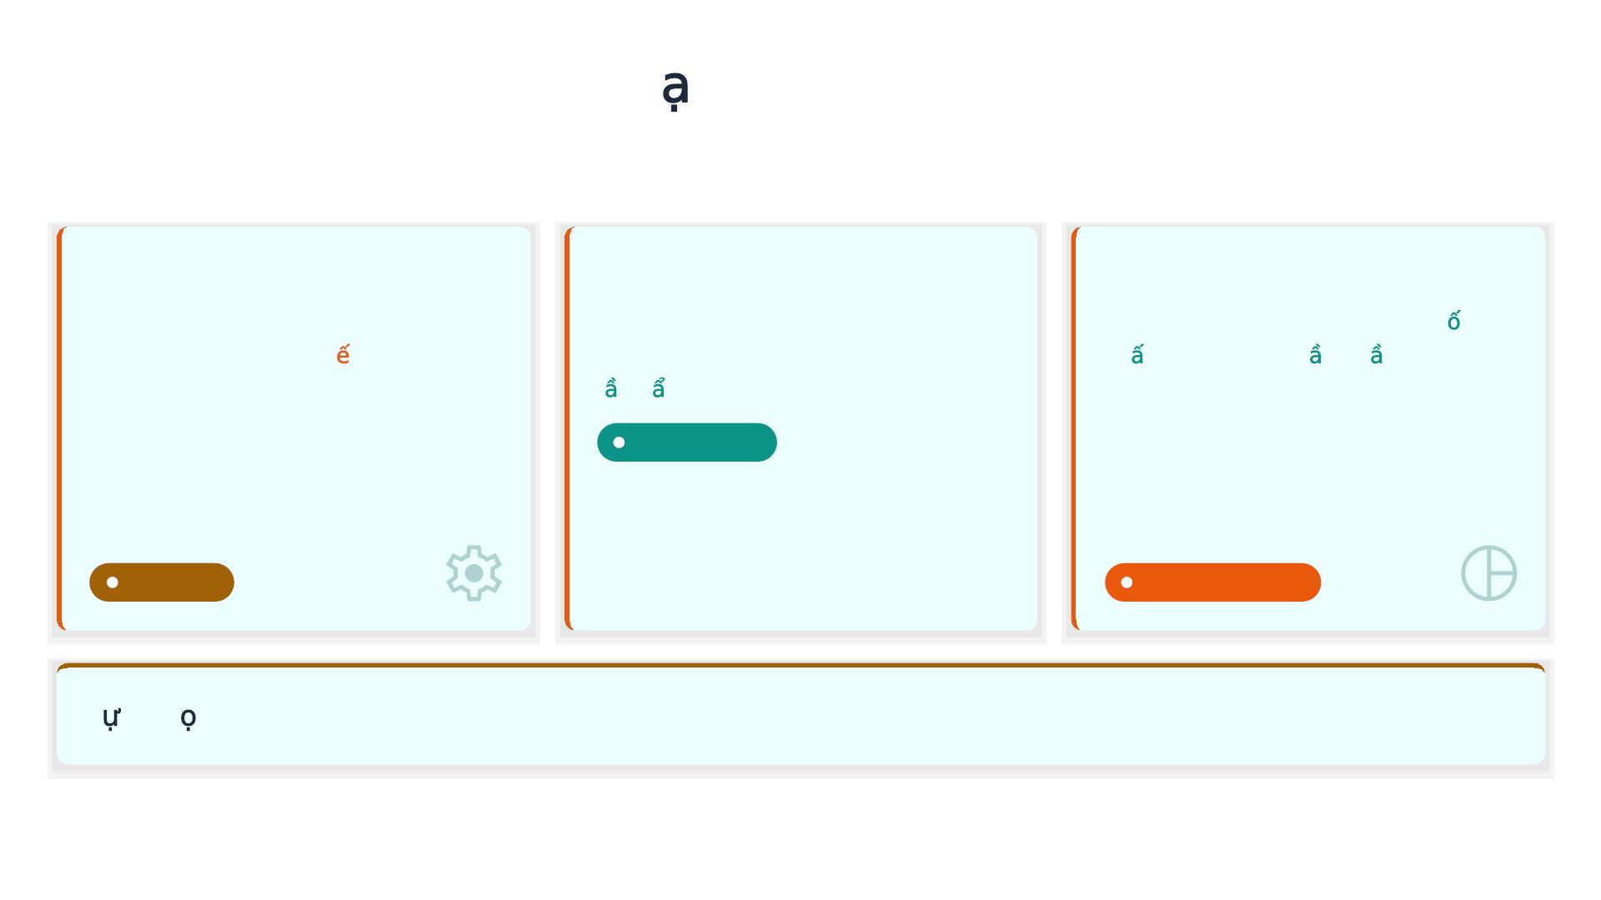
Hàm Kích Ho t (Activation Functions)
Vai trò
Hàm ReLU
Hàm Softmax
Là thành phần cốt lõi, giúp mô hình hóa
các mối quan hệ phi tuy n giữa đầu vào
và đầu ra trong mạng nơ-ron.
Hiệu quả tính toán, giải quyết vấn đề
vanishing gradient. Phổ biến trong
t ng n CNN.
Chuyển đổi đầu ra thành phân ph i xác
su t. Lý tưởng cho t ng đ u ra trong
phân loại đa lớp.
Tầng Ẩn CNN
Sigmoid/Tanh
Phạm vi đầu ra cố định. Gặp vấn đề
Phi Tuyến
vanishing gradient, tốn kém hơn ReLU.
Phân Loại Đa Lớp
L a Ch n Ư
u tiên ReLU cho các t ng n để tối ưu hi u su t và gi m v n đ gradient. Softmax cho t ng đ u ra trong phân lo i.
ầ
ẩ
ệ
ấ
ả
ấ
ề
ầ
ầ
ạ

Slide 13
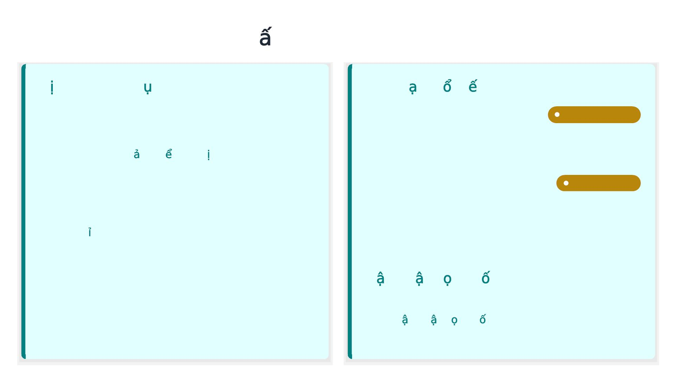
Hàm M t Mát (Loss Function)
Đ nh nghĩa & M c tiêu
Các lo i ph bi n
Hàm mất mát định lượng sự khác biệt giữa kết quả dự
Binary Cross Entropy
Phân loại nhị phân
đoán của mô hình và nhãn dữ liệu thực tế.
Đo lường sai số trong các bài toán phân loại nhị phân, so
Mục tiêu chính là gi m thi u giá tr này trong quá trình
sánh xác suất dự đoán và nhãn thực tế.
huấn luyện.
Categorical Cross Entropy
Phân loại đa lớp
Ý nghĩa & Vai trò
Đo lường sai số cho bài toán phân loại đa lớp, so sánh
phân phối xác suất dự đoán với nhãn lớp thực tế.
Là kim ch nam cho quá trình huấn luyện, dẫn dắt mô
hình điều chỉnh các tham số để giảm thiểu lỗi và cải thiện
độ chính xác.
C p nh t tr ng s
Giá trị mất mát được dùng để tính toán gradient, làm cơ
sở để c p nh t tr ng s của mạng neural trong quá
trình tối ưu hóa.

Slide 14
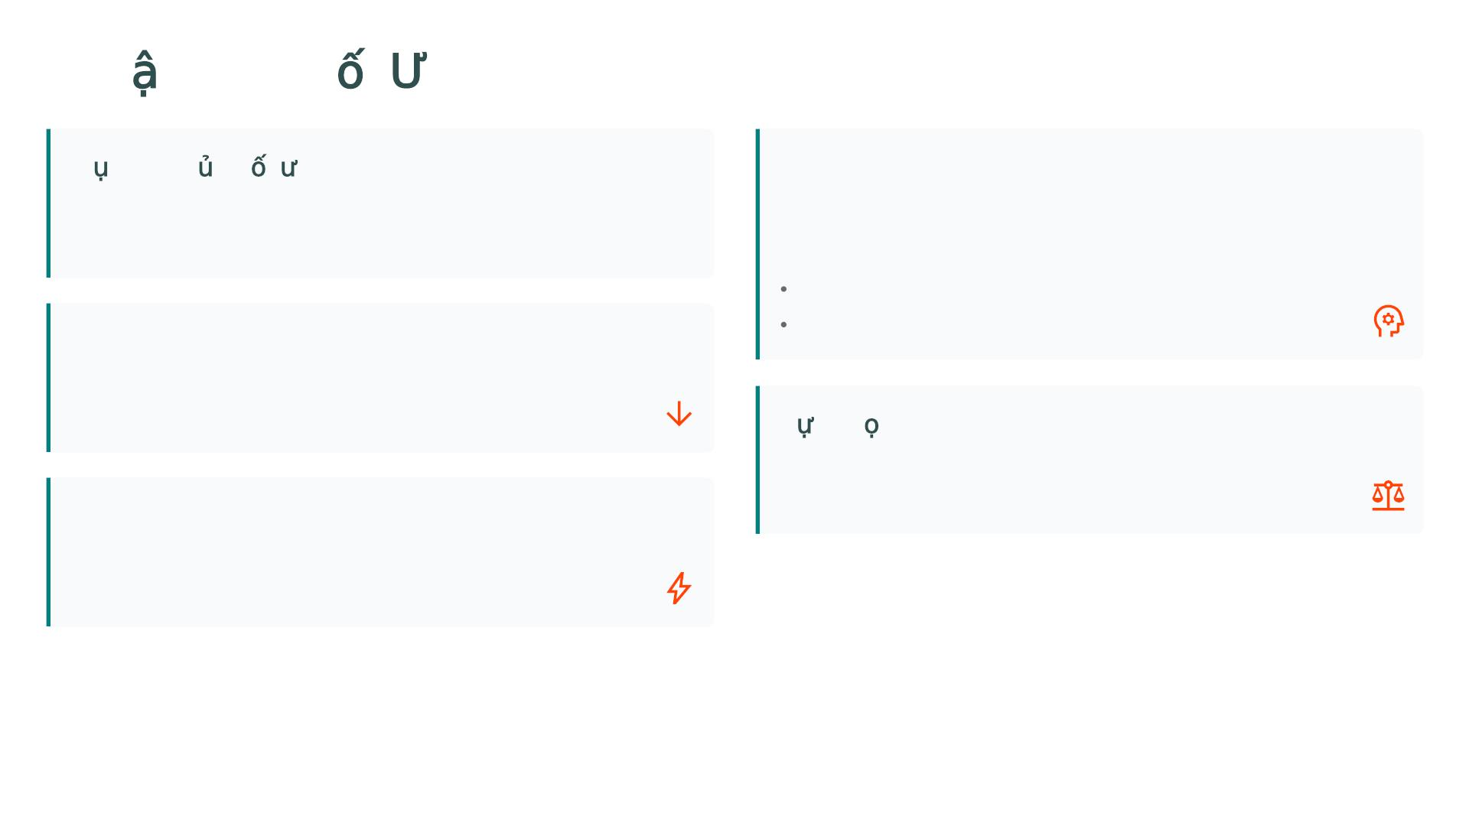
Thu t Toán T i u (Optimization)
M c tiêu c a T i u hóa
Adam Optimizer
Tìm kiếm tập hợp các tham số tốt nhất cho mô hình để giảm thiểu
Kết hợp RMSprop và Momentum. Điều chỉnh tốc độ học riêng biệt
hàm mất mát và cải thiện hiệu suất.
cho từng tham số.
Tốc độ học thích nghi
Gradient Descent (GD)
Hội tụ nhanh
Thuật toán cơ bản điều chỉnh tham số mô hình theo hướng ngược
lại với gradient của hàm mất mát.
L a ch n Optimizer
Không có optimizer nào là tốt nhất cho mọi trường hợp. Lựa chọn
SGD & Momentum
phụ thuộc vào mô hình, dữ liệu và tài nguyên.
SGD cập nhật tham số dựa trên mini-batch. Momentum tăng tốc
hội tụ và vượt qua các cực tiểu cục bộ.
"Optimizers là trái tim của quá trình học máy, giúp mô hình của bạn đạt được hiệu suất tối ưu."

Slide 15
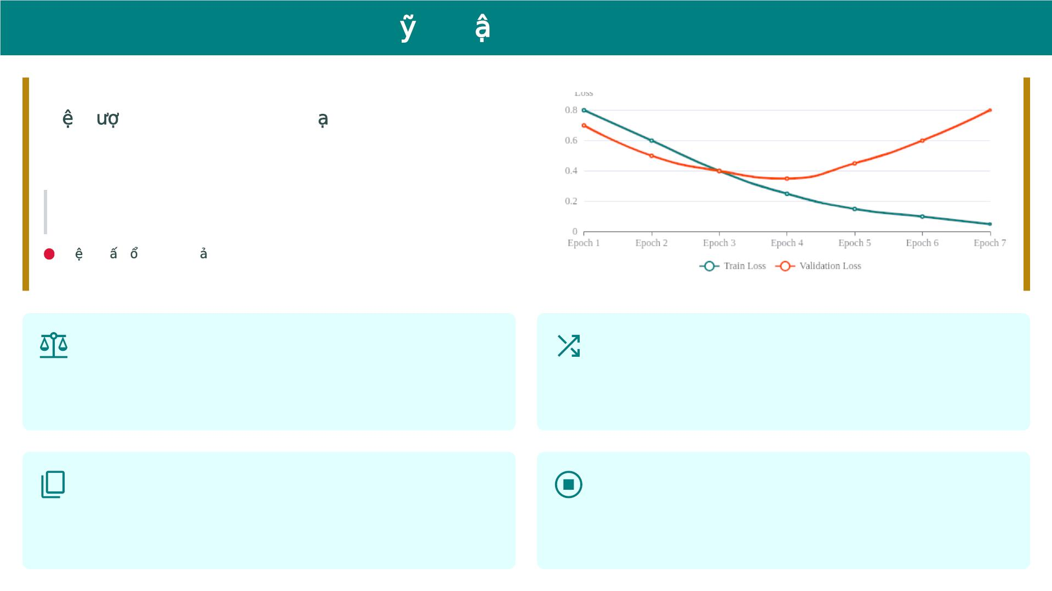
Các K Thu t Tránh Overfitting
Hi n t ng Overfitting và Tác h i
Overfitting xảy ra khi mô hình học quá kỹ dữ liệu huấn luyện, dẫn
đến hiệu suất kém trên dữ liệu mới, chưa từng thấy.
Mô hình ghi nhớ các đặc điểm nhiễu của dữ liệu huấn luyện, thay
vì học các mẫu tổng quát.
Hi u su t t ng quát gi m
1. L2 Regularization
2. Dropout
Giảm trọng số để đơn giản hóa mô hình, tránh học nhiễu và làm cho
Ngẫu nhiên vô hiệu hóa các neuron trong quá trình huấn luyện, buộc
mô hình tổng quát hơn.
mô hình học các biểu diễn mạnh mẽ hơn.
3. Data Augmentation
4. Early Stopping
Tạo thêm dữ liệu huấn luyện mới bằng cách biến đổi (xoay, lật) dữ liệu
Dừng quá trình huấn luyện khi hiệu suất trên tập validation bắt đầu
hiện có, tăng tính đa dạng.
giảm, ngăn chặn overfitting hiệu quả.

Slide 16
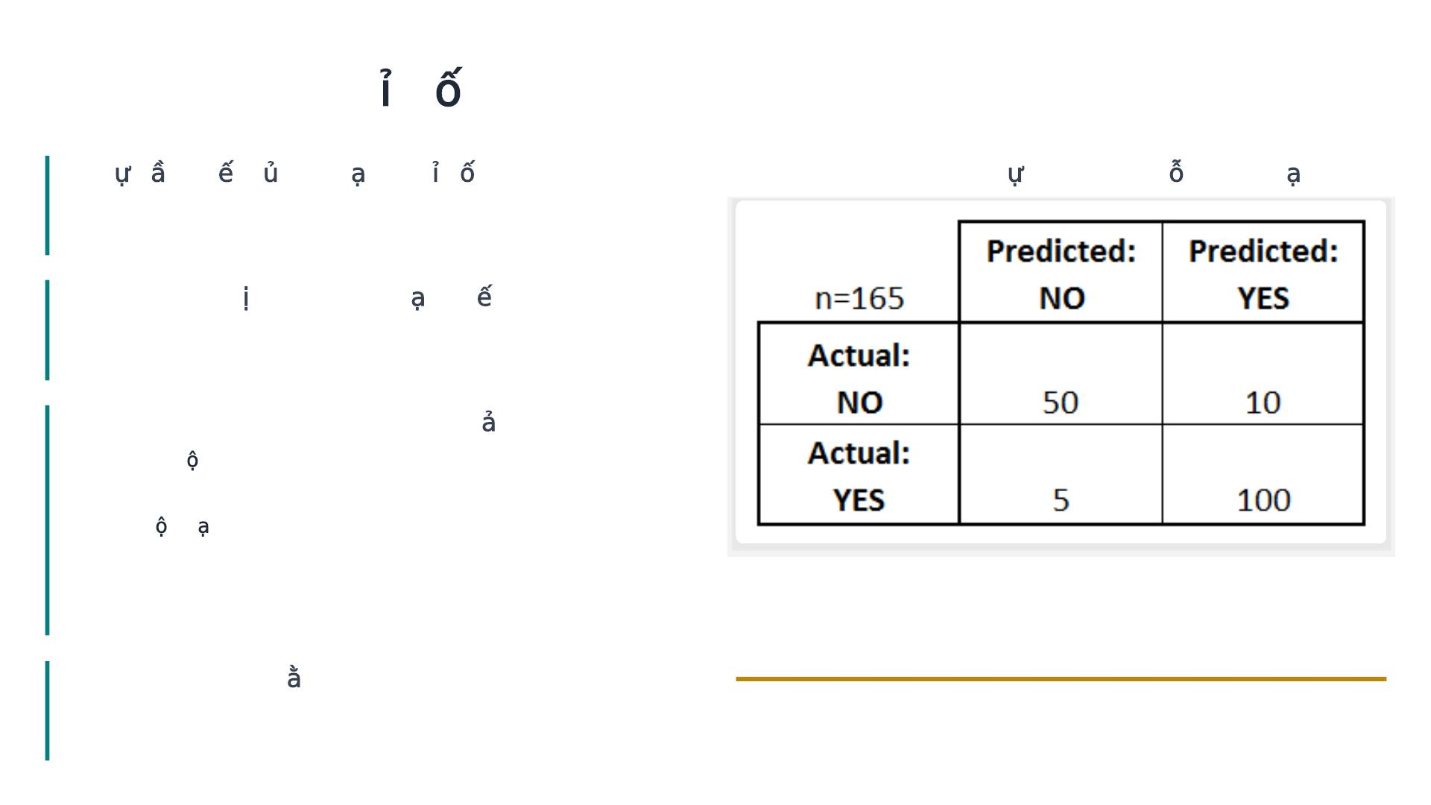
Ch S Đánh Giá (Evaluation Metrics)
1. S c n thi t c a đa d ng ch s đánh giá
5. Confusion Matrix: Tr c quan hóa l i phân lo i
Một chỉ số duy nhất thường không đủ để đánh giá toàn diện hiệu suất
mô hình, đặc biệt với dữ liệu mất cân bằng.
2. Accuracy: Đ nh nghĩa và h n ch
Tỷ lệ dự đoán đúng trên tổng số. Hạn chế: dễ gây hiểu lầm với tập
dữ liệu mất cân bằng, không phân biệt loại lỗi.
3. Precision, Recall: Ý nghĩa trong nh y khoa
Precision (Đ chính xác): Tỷ lệ dương tính đúng trong số tất cả các
dự đoán dương tính.
Recall (Đ nh y): Tỷ lệ dương tính đúng trong số tất cả các trường
hợp dương tính thực tế.
Bảng tóm tắt hiệu suất của một thuật toán phân loại, hiển thị số lượng
Trong y khoa: Precision quan trọng để tránh chẩn đoán sai, Recall
dự đoán đúng và sai cho mỗi lớp.
quan trọng để không bỏ sót bệnh.
4. F1-score: Cân b ng Precision và Recall
Là trung bình điều hòa của Precision và Recall. Hữu ích khi cần cân
"Confusion Matrix, Precision, Recall, và F1-score mang lại cái nhìn sâu
bằng giữa việc giảm thiểu false positives và false negatives.
sắc hơn về kết quả dự đoán so với Accuracy đơn thuần."

Slide 17
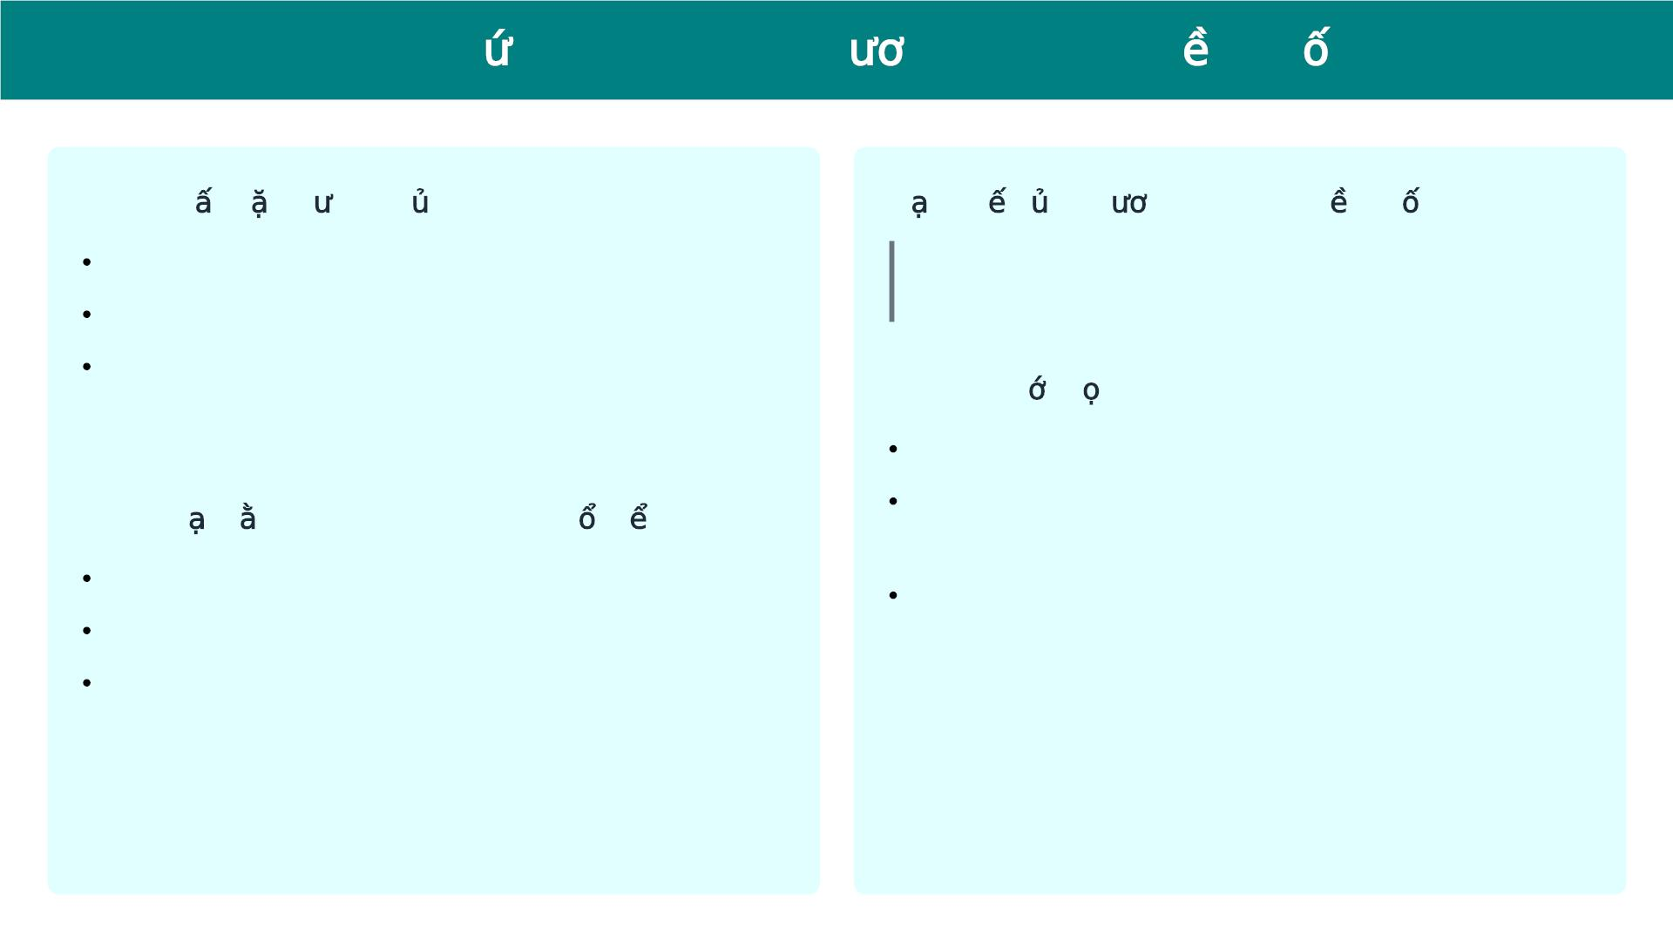
Nghiên C u Liên Quan: Ph ng Pháp Truy n Th ng
Trích xu t Đ c tr ng Th công
H n ch c a Ph ng pháp Truy n th ng
HOG (Histogram of Oriented Gradients)
LBP (Local Binary Patterns)
Thiếu khả năng tự động học và trích xuất đặc trưng phức
tạp. Khó mở rộng quy mô với dữ liệu lớn.
SIFT (Scale-Invariant Feature Transform)
So sánh v i H c sâu
Yêu cầu kiến thức chuyên sâu và tốn thời gian.
Tự động trích xuất đặc trưng từ dữ liệu thô.
Phân lo i b ng Machine Learning C đi n
CNN có thể đạt độ chính xác tương đương/vượt trội
SVM, RF.
Support Vector Machines (SVM)
K-Nearest Neighbors (KNN)
Logistic Regression
Phù hợp với dữ liệu phức tạp, khối lượng lớn.
Cần đặc trưng đầu vào được trích xuất sẵn.

Slide 18
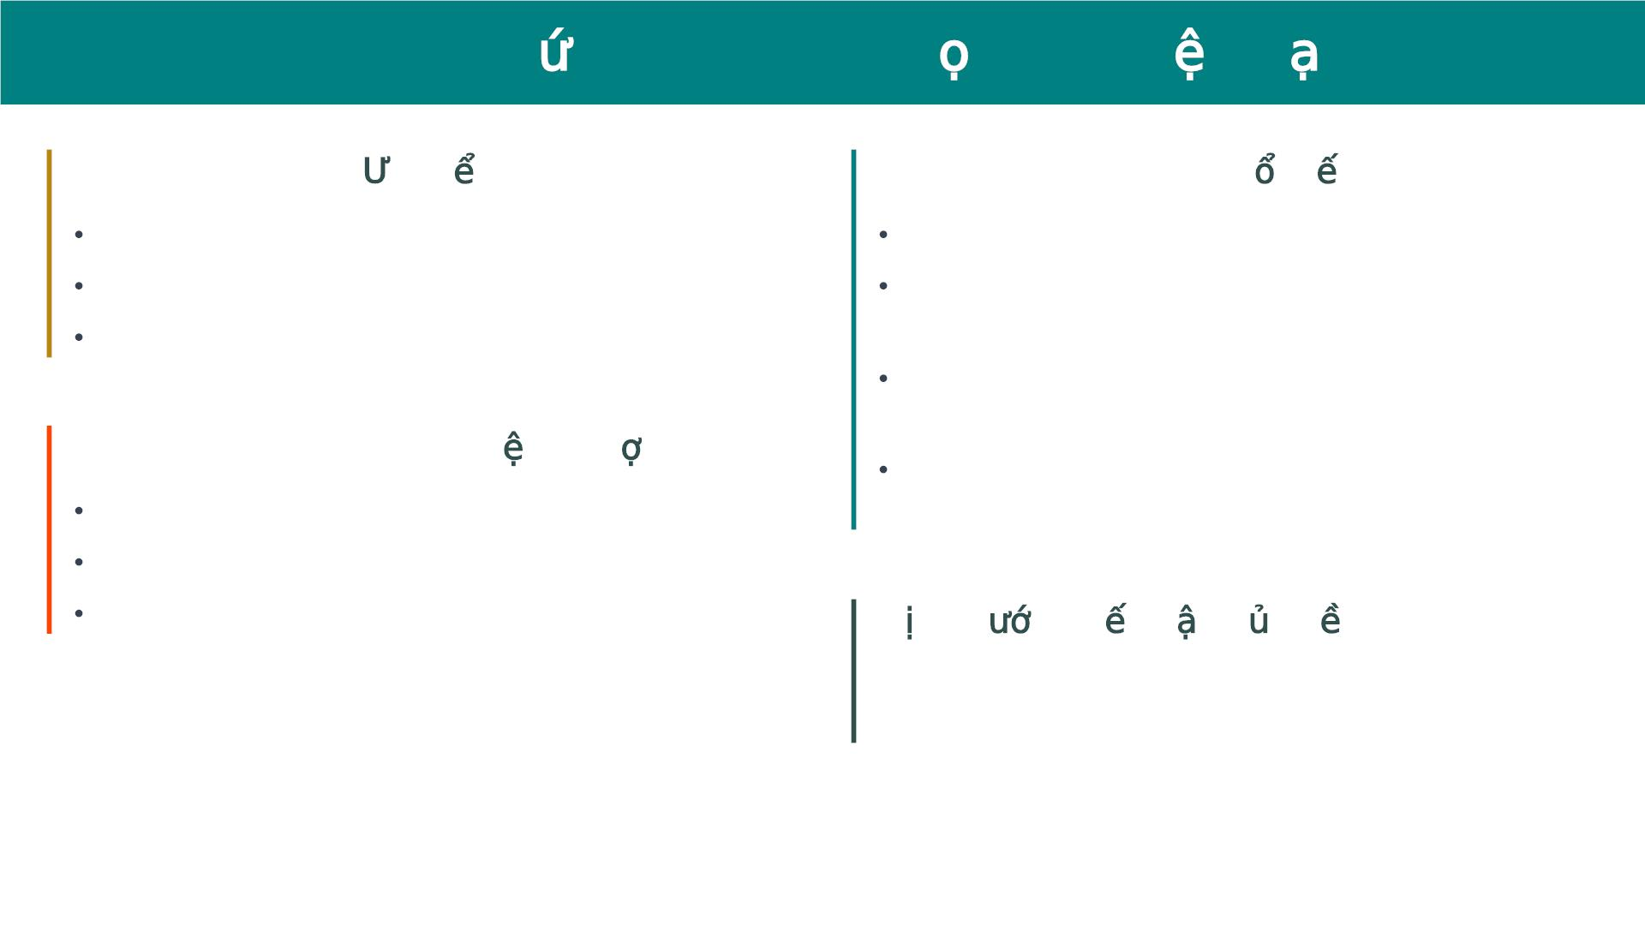
Nghiên C u Liên Quan: H c Sâu Hi n Đ i
CNN End-to-end: u đi m
Các Backbone CNN ph bi n
Tự động học các đặc trưng cấp cao từ dữ liệu thô.
Giảm thiểu sự phụ thuộc vào feature engineering thủ công.
Đạt hiệu suất vượt trội trên các tác vụ thị giác máy tính.
VGG: Kiến trúc sâu, đơn giản, dễ hiểu.
ResNet: Giải quyết vanishing gradient với skip
connections.
MobileNet: Hiệu quả cho thiết bị di động, tài nguyên hạn
chế.
Transfer Learning: Khái ni m & L i ích
EfficientNet: Cân bằng tối ưu giữa độ chính xác và hiệu
Tái sử dụng mô hình đã huấn luyện trên tập dữ liệu lớn.
Tiết kiệm đáng kể thời gian và tài nguyên tính toán.
Cải thiện khả năng tổng quát hóa với dữ liệu hạn chế.
suất.
Đ nh h ng ti p c n c a đ tài
Sử dụng kỹ thuật Transfer Learning với các Backbone CNN
tiền huấn luyện để tối ưu hiệu suất và giảm thiểu tài nguyên.

Slide 19
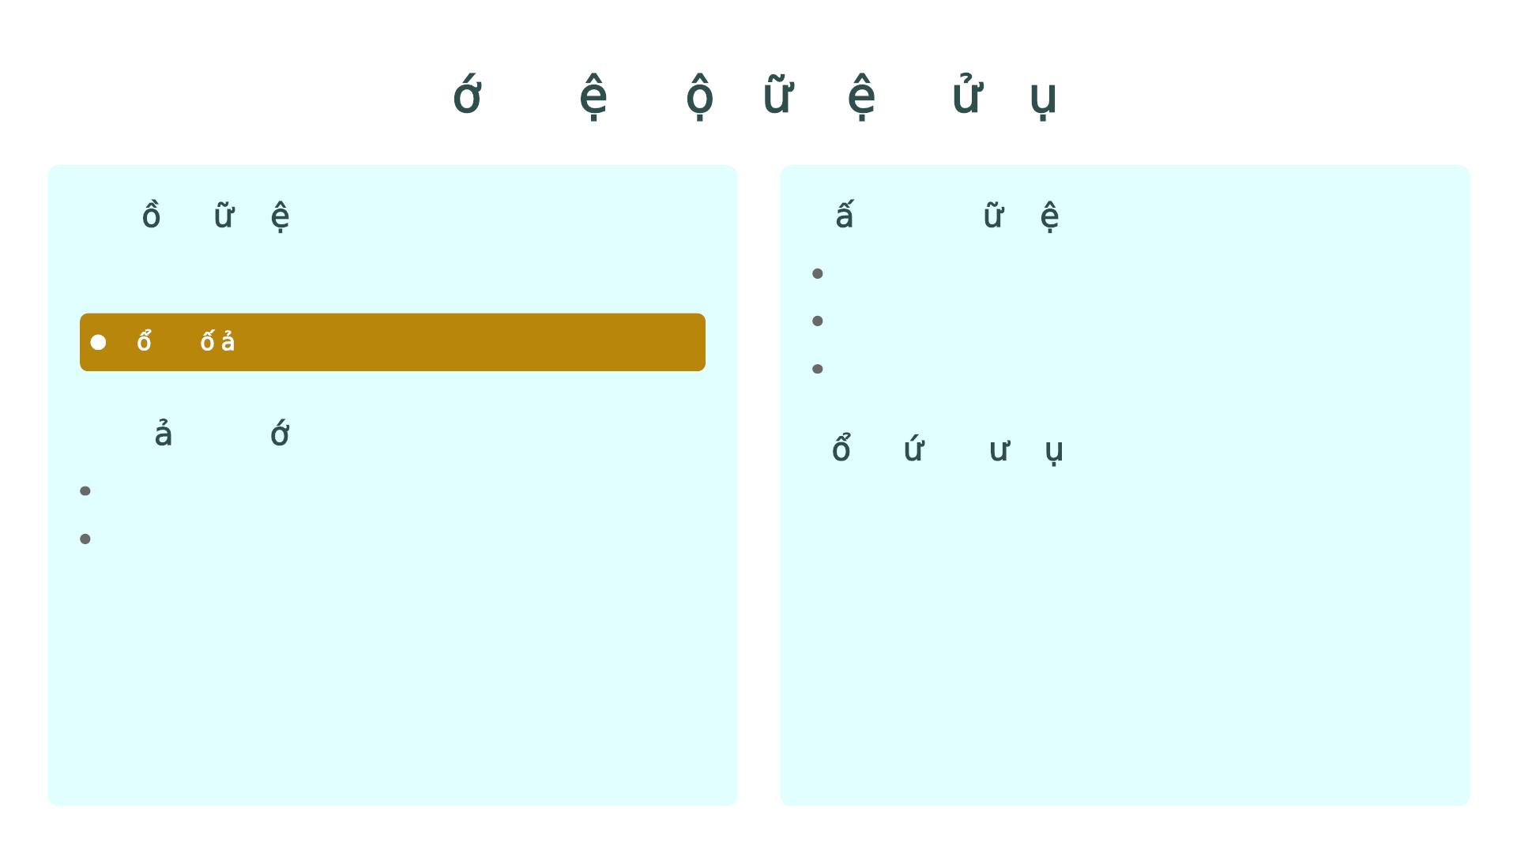
Gi i Thi u B D Li u S D ng
Ngu n D Li u
C u Trúc D Li u
Kaggle Chest X-Ray Images (Pneumonia)
Train
Validation
Test
T ng s nh: 5,863
Mô T Các L p
T Ch c Th M c
Normal
Dữ liệu được tổ chức thành các thư mục con cho từng lớp
Pneumonia
ảnh (Pneumonia/Normal), phù hợp cho TensorFlow/Keras.

Slide 20
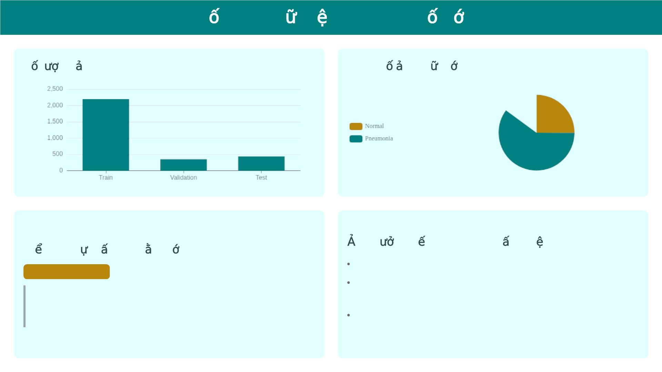
Th ng Kê D Li u và Phân B L p
S l ng nh trong Train, Validation, Test set
Phân b nh gi a l p Normal và Pneumonia
nh h ng đ n quá trình hu n luy n và đánh giá
Ki m tra s m t cân b ng l p
Mô hình học lệch, kém hiệu quả với lớp thiểu số.
Class Imbalance
Hiệu suất đánh giá không chính xác (accuracy cao nhưng
Sự chênh lệch đáng kể về số lượng mẫu giữa các lớp có thể dẫn
đến mô hình học thiên vị, ưu tiên lớp chiếm đa số và bỏ qua lớp
thiểu số.
recall/precision thấp).
Cần áp dụng các kỹ thuật cân bằng lớp (oversampling,
undersampling) để cải thiện.

Slide 21
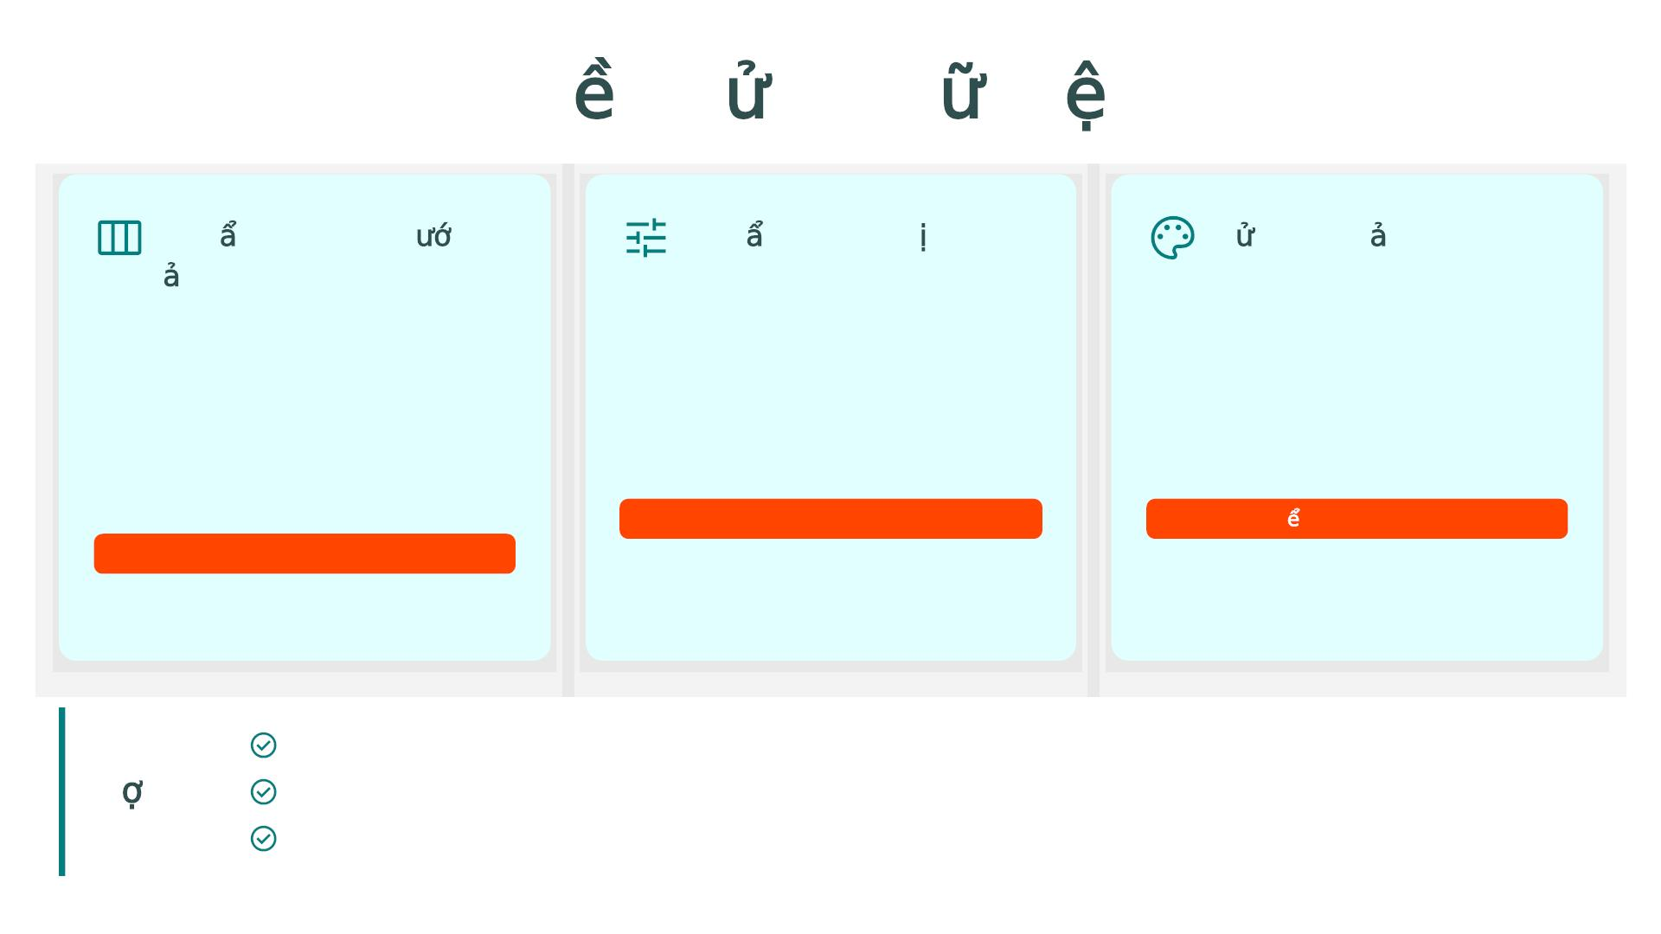
Ti n X Lý D Li u
Chu n hóa kích th c
nh
Chu n hóa giá tr pixel
X lý kênh nh (RGB)
Điều chỉnh giá trị pixel về một dải thống
Quản lý các kênh màu (Đỏ, Xanh lá,
Đồng bộ mọi ảnh về cùng một kích
nhất.
Xanh dương).
thước.
VD: [0, 1] (chia 255)
VD: Chuy n RGB sang Grayscale
VD: 180x180 pixels
Giúp mô hình học hiệu quả hơn, giảm
Tối ưu dữ liệu đầu vào theo yêu cầu mô
Đảm bảo input đồng nhất cho mô hình.
độ phức tạp.
hình.
Cải thiện hiệu suất mô hình.
Đảm bảo dữ liệu đầu vào nhất quán và sạch.
Giảm thời gian và chi phí huấn luyện.
L i ích

Slide 22
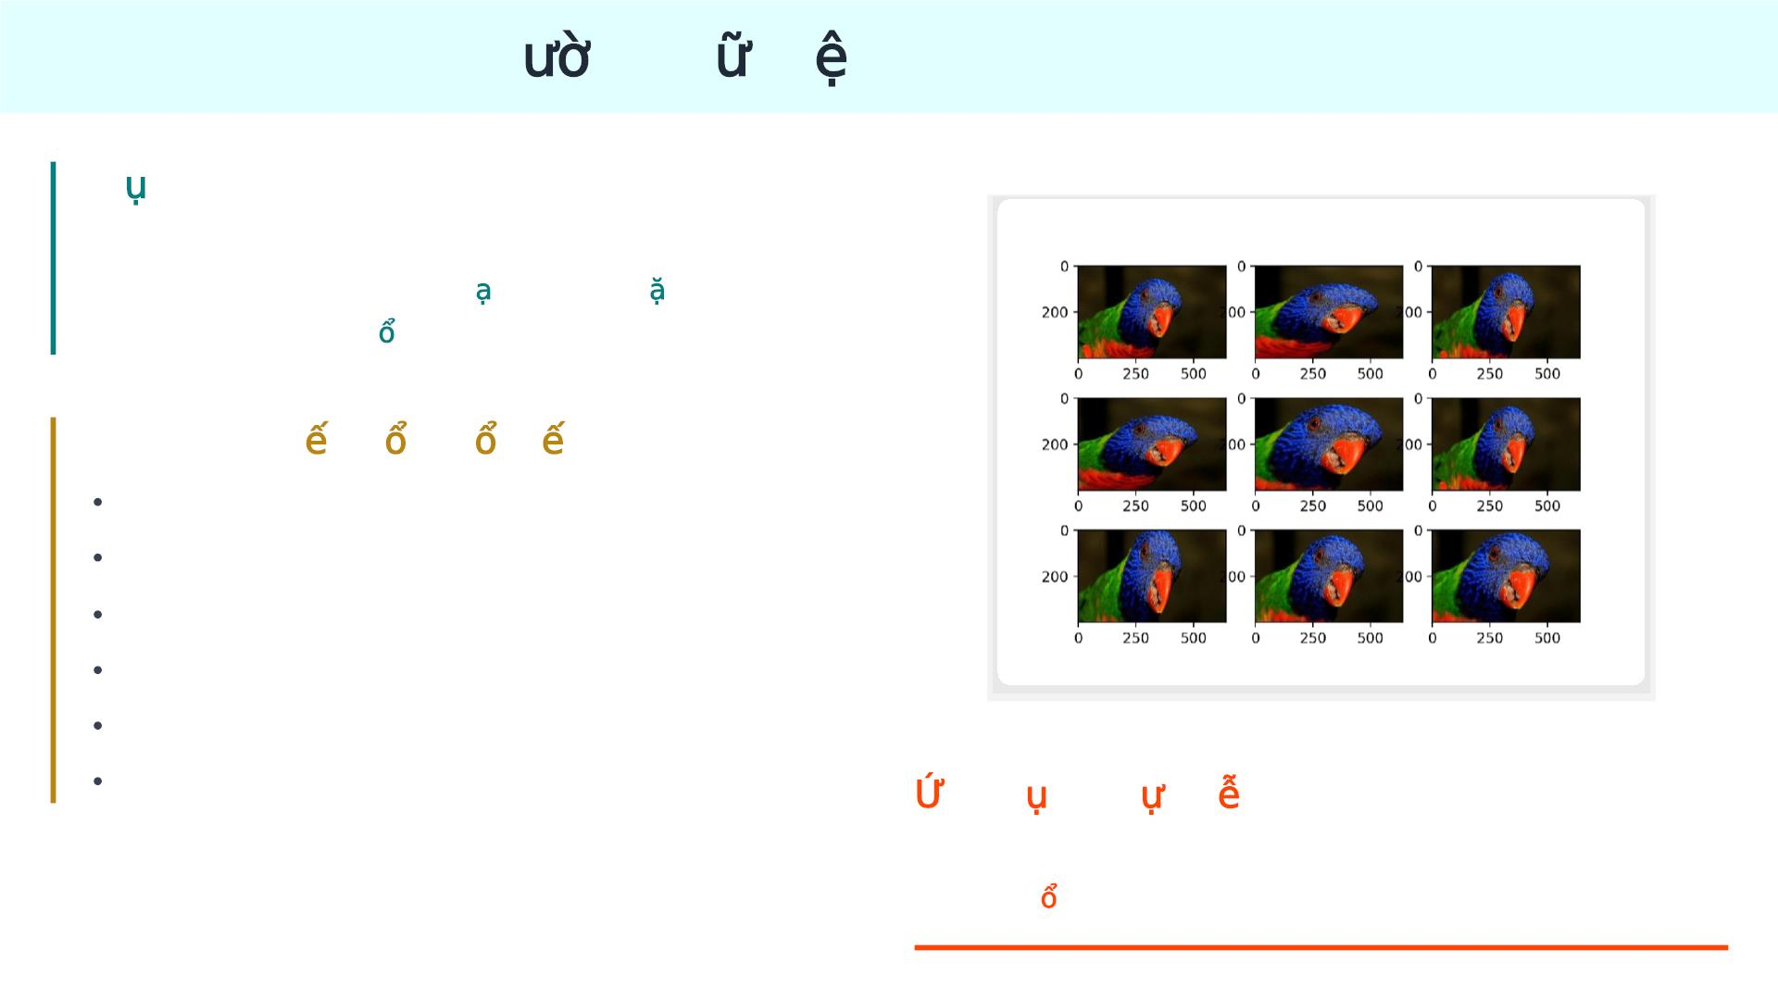
Tăng C ng D Li u (Data Augmentation)
M c đích chính
Kỹ thuật tạo ra dữ liệu mới bằng cách biến đổi dữ liệu hiện
có. Mục đích là tăng tính đa d ng, ngăn ch n overfitting
và cải thiện khả năng t ng quát hóa của mô hình.
Các phép bi n đ i ph bi n
Lật (Flip)
Xoay (Rotation)
Thu phóng (Zoom)
Dịch chuyển (Shift)
Cắt (Crop)
Thay đổi màu sắc
ng d ng th c ti n
Đặc biệt hiệu quả trong y tế, ví dụ: tăng cường dữ liệu ảnh X-
quang ph i để cải thiện độ chính xác trong chẩn đoán.

Slide 23
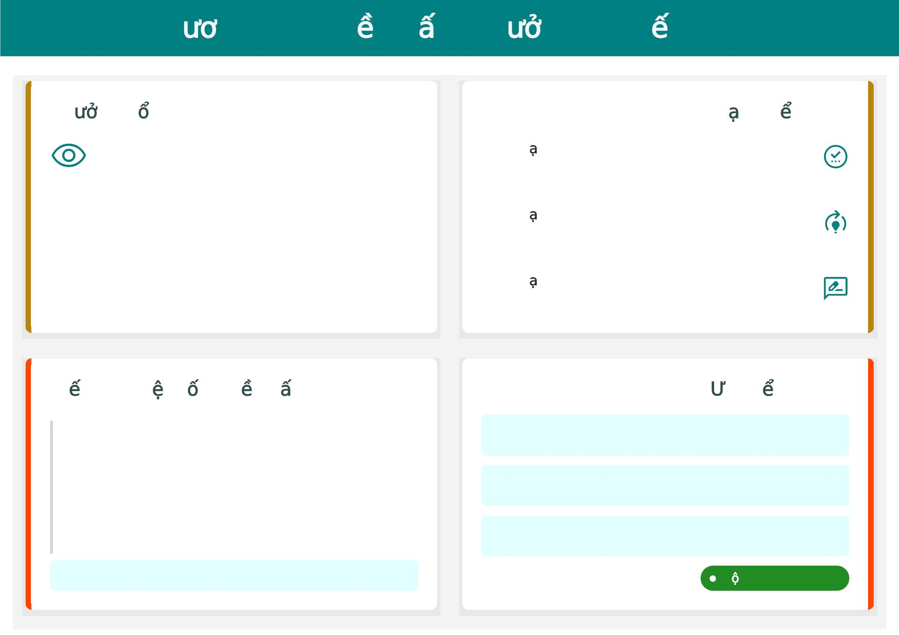
Ph ng Pháp Đ Xu t: Ý T ng và Ki n Trúc
Ý t ng T ng quát: CNN
Các Giai Đo n Tri n Khai
CNN là một loại mạng thần kinh nhân tạo đặc
Giai đo n 1: Chuẩn bị & tiền xử lý dữ liệu: chuyển
biệt, đóng vai trò "con mắt" của máy tính, cho
phép nhận diện và phân loại hình ảnh với độ
chính xác cao.
đổi ảnh sang xám, chuẩn hóa kích thước, làm mượt
ảnh.
Giai đo n 2: Huấn luyện mô hình CNN: Xây dựng
và đào tạo mô hình nhận diện sử dụng mạng tích
chập.
Giai đo n 3: Đánh giá & Suy luận: Đánh giá hiệu
suất và triển khai mô hình để nhận dạng.
Ki n trúc H th ng Đ xu t
u Đi m Chính
Kiến trúc tập trung vào trích xuất đặc trưng hiệu quả
bằng cách sử dụng các mô hình tiền huấn luyện. Các
đặc trưng quan trọng được lấy từ lớp cuối cùng trước
lớp phân loại.
Hiệu suất nhận dạng cao
Khả năng trích xuất đặc trưng mạnh mẽ
Tối ưu hóa với các mô hình tiền huấn luyện
Sử dụng VGG-19, MobileNetV2
Đ chính xác > 99%

Slide 24
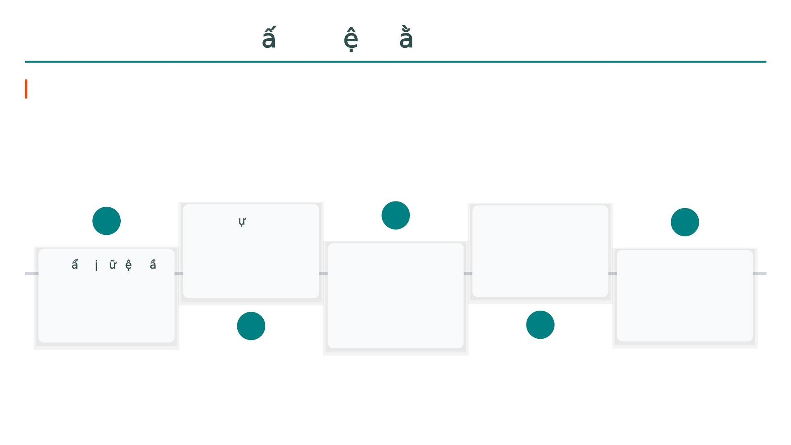
Pipeline Hu n Luy n B ng TensorFlow/Keras
Mô tả lifecycle của một mô hình deep learning trong Keras: từ chuẩn bị dữ liệu đến đưa ra dự đoán.
1
Xây d ng Model
Sequential CNN
3
Quá trình Training
5
Huấn luyện mô hình trên
ập dữ liệu đã chuẩn bị,
Thiết kế kiến trúc mạng
nơ-ron tích chập (CNN) với
Keras Sequential API.
Compile Mô hình
t
Chu n b D li u Đ u
vào
theo dõi hi
ệu suất qua các
Evaluate & Inference
Cấu hình các thông số:
Optimizer (Adam), hàm
Loss
epoch.
Đánh giá mô hình trên dữ
Tải và tiền xử lý dữ liệu
ảnh, sử dụng
liệu kiểm tra và sử dụng nó
(SparseCategoricalCrossentropy)
và Metrics (Accuracy).
để đưa ra dự đoán trên dữ
li
`image_dataset_from_directory`.
2
4
ệu mới.

Slide 25
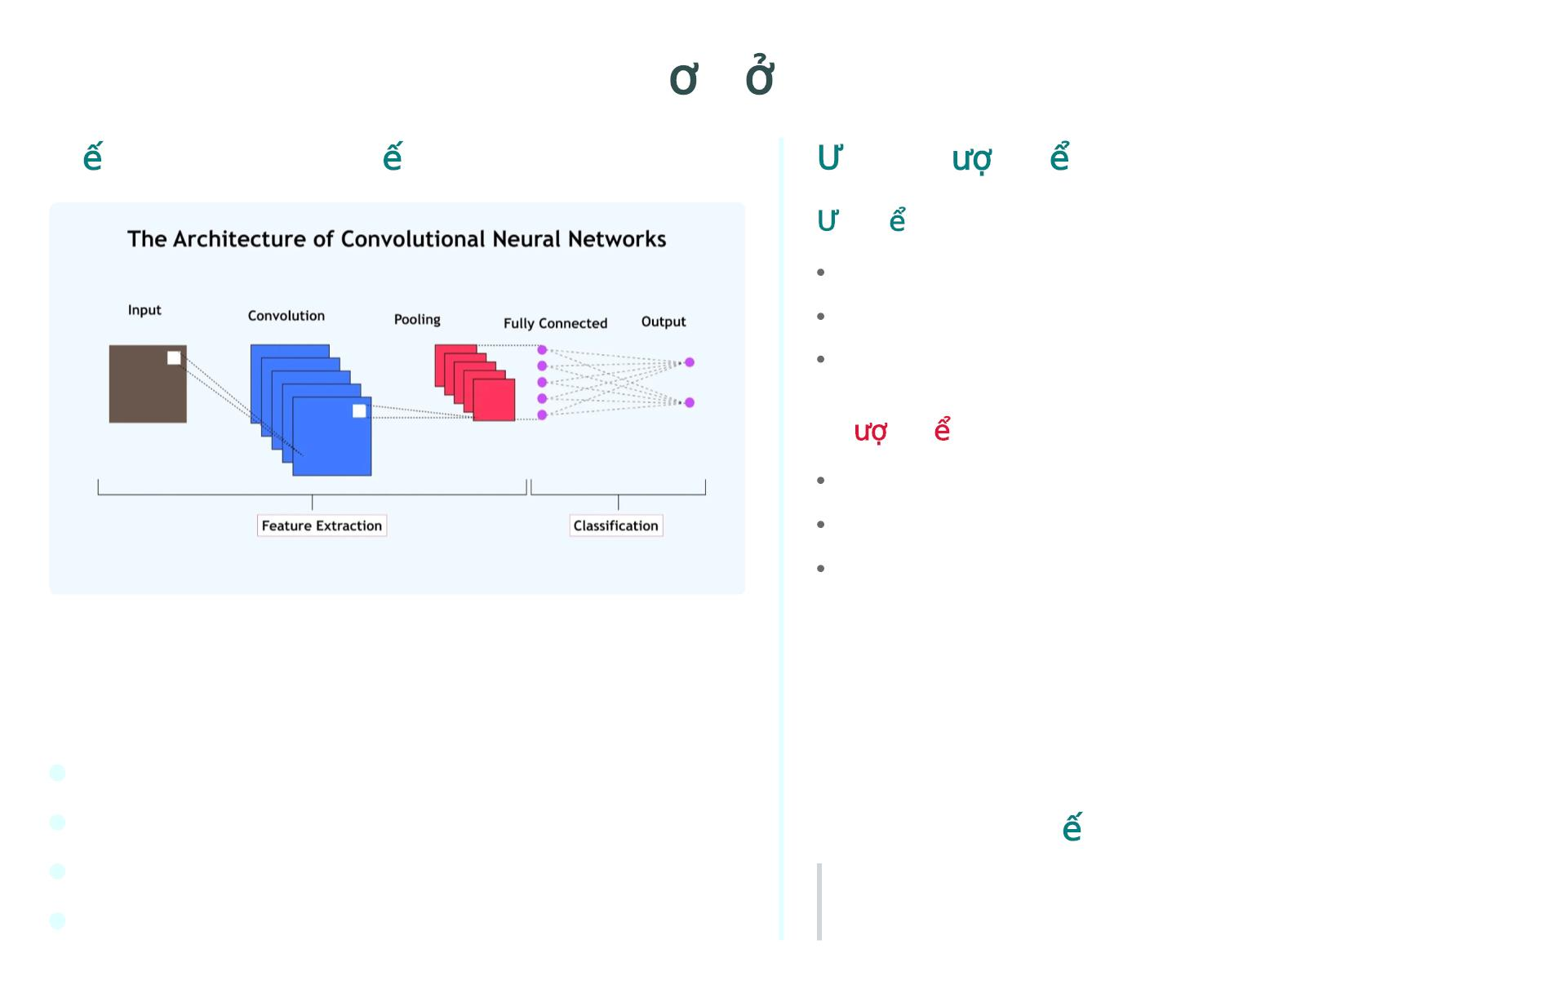
Mô Hình C S (Baseline CNN)
Ki n Trúc CNN Chi Ti t
u & Nh c đi m
u đi m:
Tự động trích xuất đặc trưng.
Hiệu quả trong xử lý hình ảnh.
Phân loại đối tượng & nhận diện.
Nh c đi m:
Độ phức tạp cao, cần tài nguyên.
Yêu cầu lượng lớn dữ liệu.
Giới hạn ở các tác vụ đơn giản.
Cấu trúc cơ bản bao gồm các tầng. Bộ lọc (filters) và hàm kích
hoạt (activation functions) là thành phần cốt lõi của tầng
Conv2D.
Conv2D: Phát hiện đặc trưng.
MaxPooling: Giảm kích thước.
Dense: Phân loại cuối cùng.
Softmax: Chuẩn hóa xác suất.
Vai trò tham chi u
Baseline CNN là tiêu chuẩn cơ bản, dùng để đánh giá và so
sánh hiệu suất của các mô hình CNN phức tạp hơn.

Slide 26
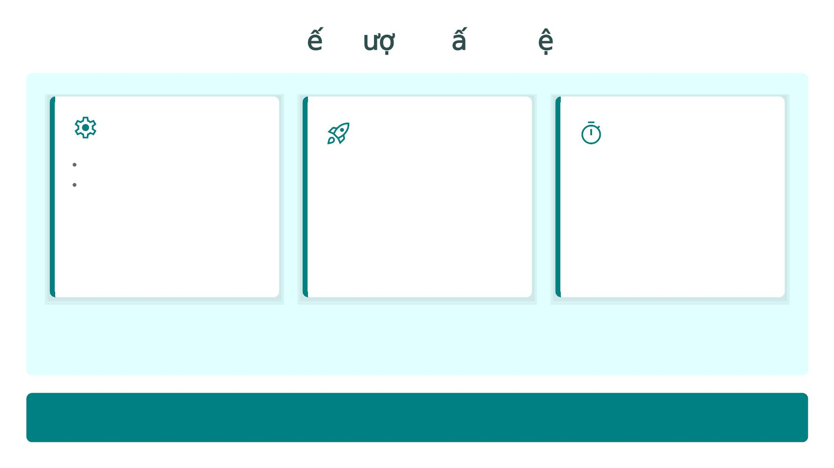
Chi n L c Hu n Luy n
Hyperparameters
Optimizer Adam &
Learning Rate
EarlyStopping &
ModelCheckpoint
Batch size
Epochs
Adam tự động điều chỉnh tốc độ
học, sử dụng momentum và
EarlyStopping ngăn overfitting
bằng cách dừng huấn luyện khi
hiệu suất validation ngừng cải thiện.
RMSprop để tối ưu hóa hiệu quả.
Điều chỉnh Batch size ảnh hưởng
tốc độ và ổn định. Epochs xác định
số lần duyệt qua toàn bộ dữ liệu.
Learning Rate (tốc độ học) quyết
định độ lớn bước cập nhật, cần
được điều chỉnh hợp lý để hội tụ.
ModelCheckpoint lưu lại mô hình
tốt nhất, cho phép khôi phục trạng
thái tối ưu nhất.
Kết hợp các kỹ thuật này đảm bảo sự ổn định và hiệu quả tối đa cho quá trình huấn luyện mô hình, mang lại kết quả tối ưu.

Slide 27
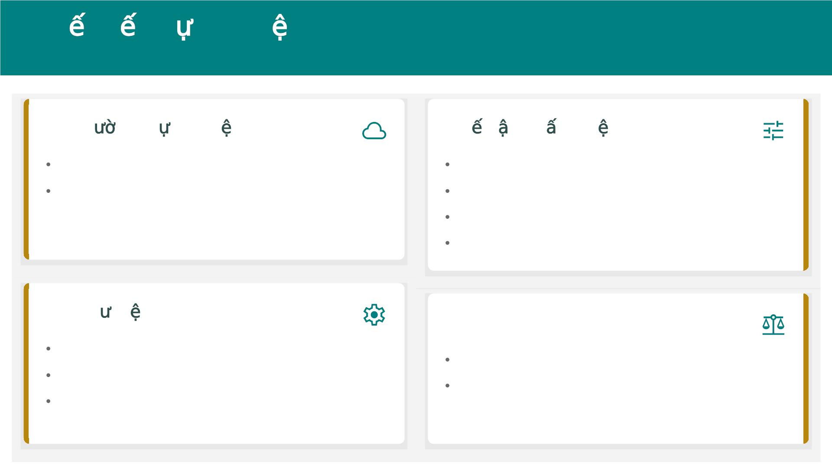
Thi t K Th c Nghi m
(Experimental Setup)
Môi tr ng th c nghi m
Thi t l p hu n luy n
Google Colab (GPU NVIDIA T4)
Input Size: Kích thước đầu vào
Batch Size: Số mẫu xử lý đồng thời
Epochs: Số lần lặp toàn bộ dữ liệu
Learning Rate: Tốc độ học
Không cần cấu hình phần cứng
Các th vi n chính
Baseline & So sánh
TensorFlow (Keras API)
NumPy
Mô hình cơ sở để đánh giá
Định hướng cải tiến hiệu suất
Matplotlib

Slide 28
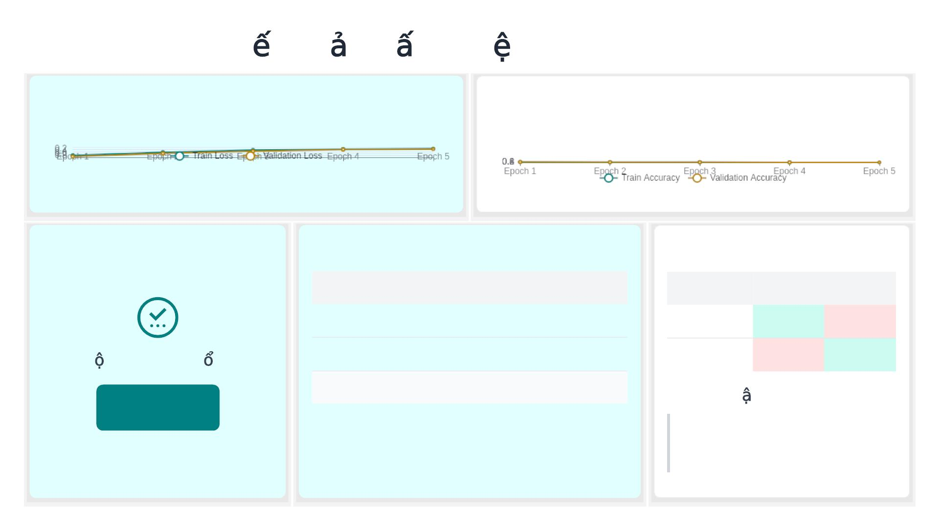
K t Qu Hu n Luy n và Đánh Giá
Learning Curves: Loss
Learning Curves: Accuracy
Classification Report
Confusion Matrix
Class
A
Precision
0.96
Recall
0.94
F1-Score
0.95
Pred A
470
Pred B
Actual A
Actual B
30
Đ Chính Xác T ng
B
0.94
0.96
0.95
20
480
Avg
0.95
0.95
0.95
Nh n xét chung
95.2%
Mô hình đạt hiệu suất cao, với độ
chính xác tổng thể ấn tượng và khả
năng phân loại tốt cho cả hai lớp.

Slide 29
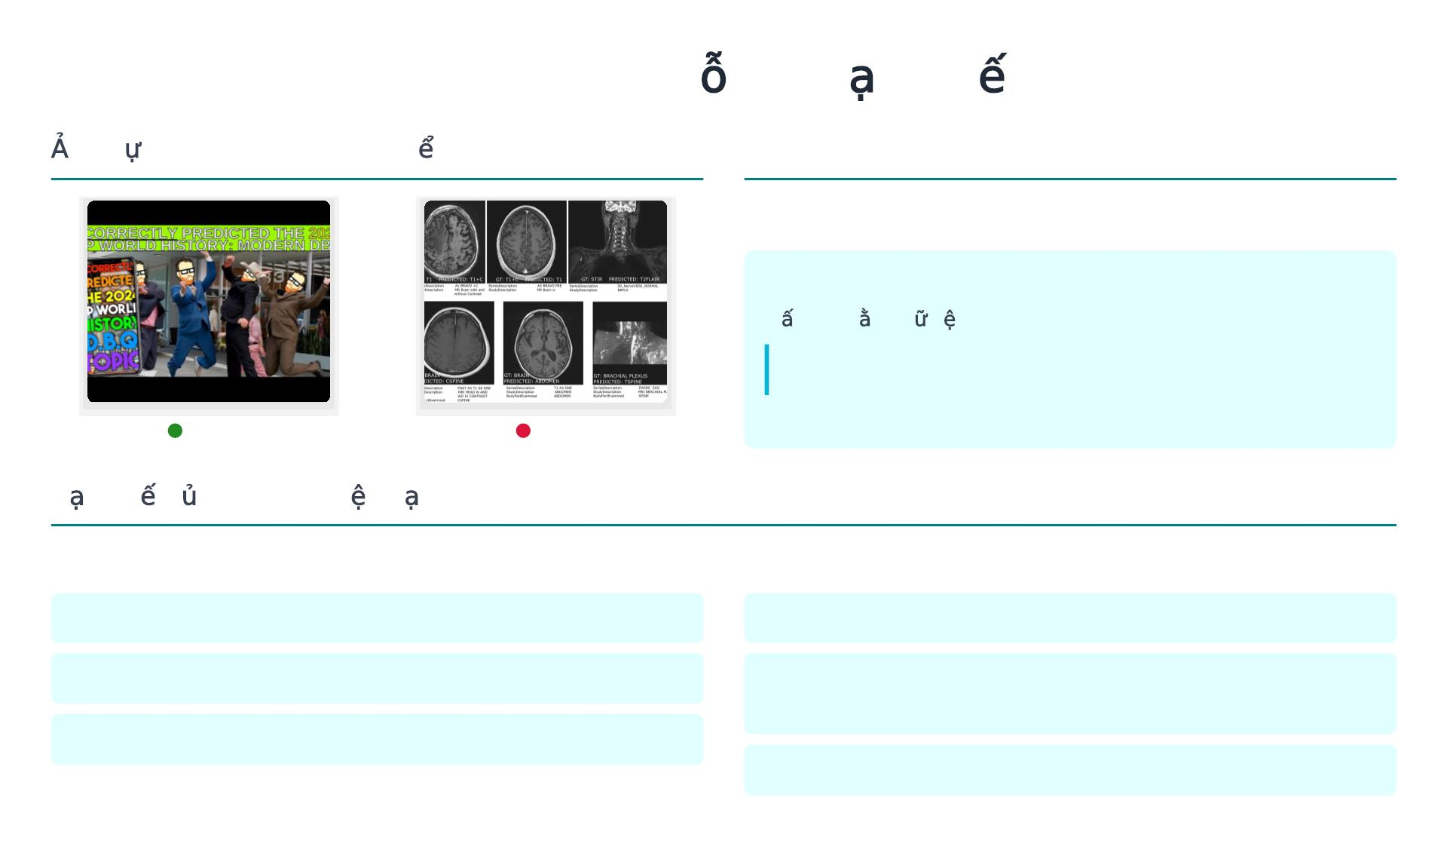
Phân Tích L i và H n Ch
nh D Đoán Đúng/Sai Tiêu Bi u
Nguyên Nhân Sai Sót
Chất lượng ảnh kém, biểu hiện bệnh lý không rõ ràng.
M t cân b ng d li u (Imbalanced Dataset) và Dataset bias.
Vấn đề phổ biến trong ML, nơi số lượng mẫu của một lớp lớn hơn đáng
kể so với các lớp khác, dẫn đến sai lệch.
Đúng
Sai
H n Ch C a Mô Hình Hi n T i
Mô hình Baseline đơn giản có những giới hạn nhất định trong hiệu suất.
Hạn chế về kỹ thuật cải thiện huấn luyện và khả năng giải thích.
Độ chính xác chưa tối ưu.
Thiếu kỹ thuật nâng cao hiệu suất (e.g., augmentation, ensemble).
Khả năng khái quát hóa còn hạn chế.
Khó khăn trong việc giải thích quyết định của mô hình (Explainable
AI).
Dễ bị overfit với dữ liệu nhiễu.
Chưa tối ưu hóa hoàn toàn quy trình huấn luyện.

Slide 30
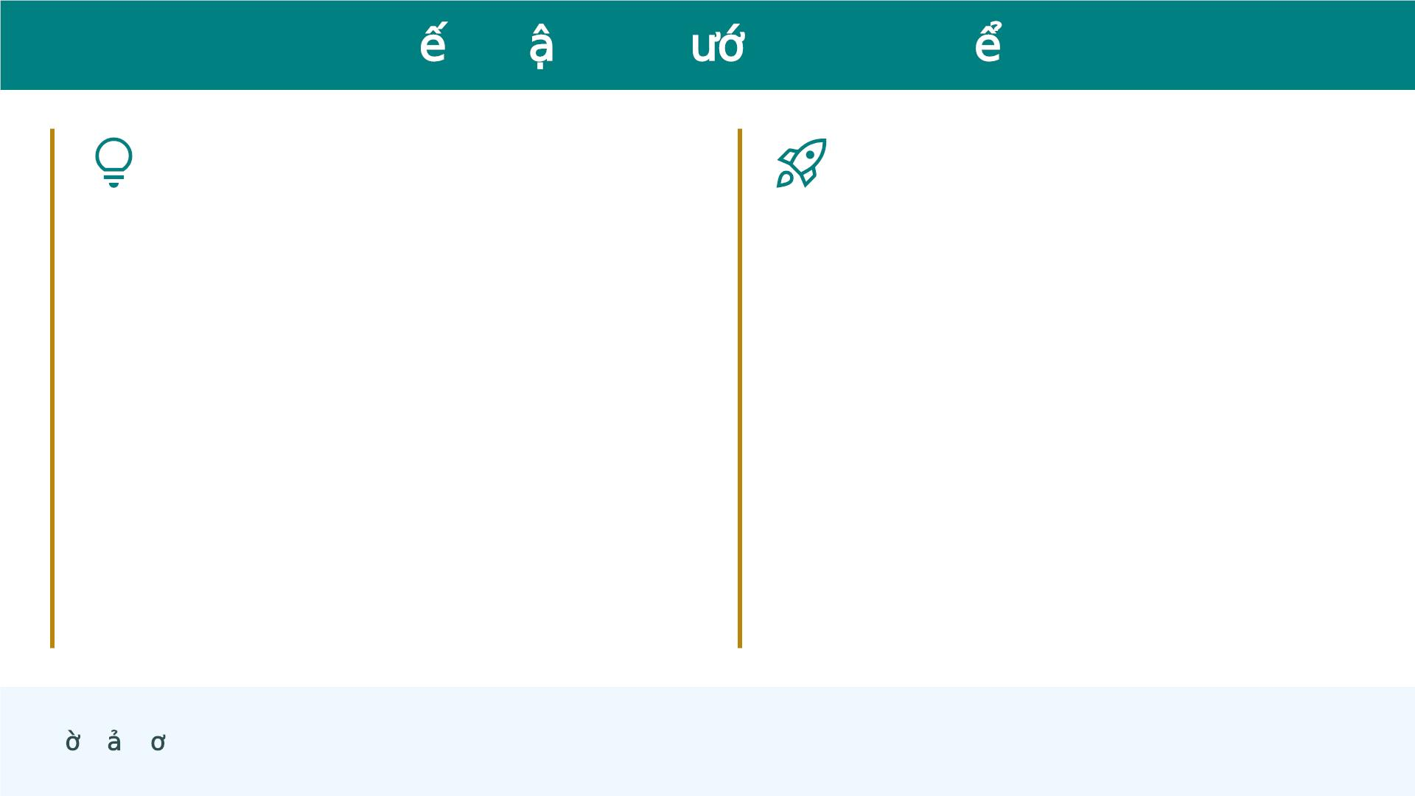
K t Lu n và H ng Phát Tr i n
●
●
●
Tổng kết kết quả đạt được và tính khả thi
●
Tối ưu chiến lược huấn luyện
của CNN
(EarlyStopping, ModelCheckpoint, LR
Scheduler)
Cải thiện dữ liệu và tiền xử lý
(Augmentation, Class Weight)
●
●
Bổ sung đánh giá nâng cao (ROC-AUC,
PR-AUC, Error Analysis)
Nâng cấp mô hình với Transfer Learning
(MobileNetV2, ResNet50)
Tăng tính giải thích (Grad-CAM) và triển
khai ứng dụng
Contact:
23017208@st.phenikaa-uni.edu.vn
L i c m n

